Slide 1
LED显示技术产品应用市场分析
智能标识系列大讲堂
主讲：齐普光电

Slide 2
1、LED显示屏基础知识
2、LED显示技术产品室外的应用介绍
3、LED显示技术产品室内的应用介绍
4、智慧交通领域的市场机会及应用分析
目录

Slide 3

LED显示屏基础知识

Slide 4
LED灯珠与LED显示屏
LED 的发光颜色和发光效率与制作 LED 的材料和工艺有关 ， 目前广泛使用的有红、绿、蓝三种。由于 LED 工作电压低（仅 1.5-3V ），能主动发光且有一定亮度 ， 亮度又能用电压（或电流）调节，本身又耐冲击、抗振动、寿命长（ 10 万小时）， 所以在大型的显示设备中，目前尚无其他的显示方式与 LED 显示方式匹敌。
把红色和绿色的 LED 放在一起作为一个象素制作的显示屏叫双色屏或彩色屏 ； 把红、绿、蓝三种 LED 管放在一起作为一个象素的显示屏叫三色屏或全彩屏。 制作室内 LED 屏的象素尺寸一般是 2-10 毫米， 常常采用把几种能产生不同基色的 LED 管芯封装成一体， 室外 LED 屏的象素尺寸多为 12-26 毫米，每个象素由若干个各种单色 LED 组成 ， 常见的成品称象素点，双色象素点一般由 2红1 绿、1红1绿等组成，三色象素点用 2 红 1 绿 1 兰、1红1绿1蓝组成。
无论用 LED 制作单色、双色或三色屏， 欲显示图象需要构成象素的每个 LED 的发光亮度都必须能调节，其调节的精细程度就是显示屏的灰度等级。灰度等级越高， 显示的图像就越细腻，色彩也越丰富，相应的显示控制系统也越复杂。一般 256 级灰度的图像，颜色过渡已十分柔和，而 16 级灰度的彩色图像，颜色过渡界线十分明显。所以，彩色 LED 屏当前都要求做成 256 级灰度的、4096及以上。

Slide 5
按使用环境分为户内 , 户外及半户外
户内屏面积一般从不到 1 平米到十几平米 , 点密度较高， 在非阳光直射或灯光照明环境使用，观看距离在几米以外，屏体不具备密封防水能力。
户外屏面积一般从几平米到几十甚至上百平米，点密度较稀 ( 多为 1000-4000 点每平米 ), 发光亮度在 4500-8000cd/ 平米 ( 朝向不同，亮度要求不同 ) ， 可在阳光直射条件下使用，观看距离在几 十米 以外，屏体具有良好的防风抗雨及防雷能力。
半户外屏介于户外及户内两者之间 , 具有较高的发光亮度 , 可在非阳光直射户外下使用，屏体有一定的密封，一般在屋檐下或橱窗内。

Slide 6
按控制或使用方式分同步和异步
同步方式是指 LED 显示屏的工作方式基本等同于电脑的监视器， 它以至少 30 场 / 秒的更新速率点点对应地实监视器上的图时映射电脑像 , 通常具有多灰度的颜色显示能力，可达到多媒体的宣传广告效果。
异步方式是指 LED 屏具有存储及自动播放的能力，在 PC 机上编辑好的文字及无灰度图片通过串口或其他网络接口传入 LED 屏 , 然后由 LED 屏脱机自动播放，一般没有多灰度显示能力，主要用于显示文字信息，可以多屏联网。

Slide 7
按像素间距分
P0.95/P1.9/P2.0/P2.5/P3/P4/P4.7/P5/P6/P8/P10/P12/P14/P16P20/P25/P31.25

Slide 8
LED显示屏优势特点
全面了解LED显示屏特点，是为了选择高性价比LED显示屏,与其它大屏幕终端显示器相比,LED显示屏主要有以下优势特点。
亮度高：色彩丰富鲜艳，户外显示屏的亮度大于8000mcd/m2，是目前唯一能够在户外全天候使用的大型；
寿命长：LED寿命长达100,000小时（十年）以上；
视角大：室内视角可大于160度，户外视角可大于120度；
结构模块化，屏幕面积可大可小，小至不到一平米，大则可达几百、上千平米；
易与计算机接口，支持软件丰富，操作方便灵活，画面清晰稳定。
显示屏联网：利用一台微机可以同时控制多个显示屏显示不同的内容，显示屏也可脱机工作。
既可以显示文字又可以显示图形图像，字体字型变化丰富。

Slide 9
亮度（Brightness）
亮度在任何显示设备中都是最重要的参数。亮度的主单位叫烛光（candela），用CD表示，单个LED的亮度通常用millicandelas，MCD，即千分之一CD，把一个平方米的LED亮度加在一起，就得到单位面积亮度，用尼特（NITS）表示，1 NITS＝1 CD/m2。
红绿蓝三色的亮度必须平衡才能准确的还原真实色彩，换句话说，LED的白色必须是白色，而不是粉红色。如果红绿蓝都处于最高亮度，混合出的色彩通常不是白色，为了得到白色（通常称为6500K色温），红绿蓝中须有一个或两个的亮度调低，为了获取正确的白色，必须反复测量调整亮度，这个过程称白平衡。

Slide 10
可视距离（Viewing Distance）
对于各种显示器件来说，最佳的观察距离应该是人眼无法分辨出象素的最小距离
这个距离大约是点间距的3400倍。
电视和电脑的观测距离通常要小于这个要求，但可接受的距离不能小于点间距的1700倍。

Slide 11
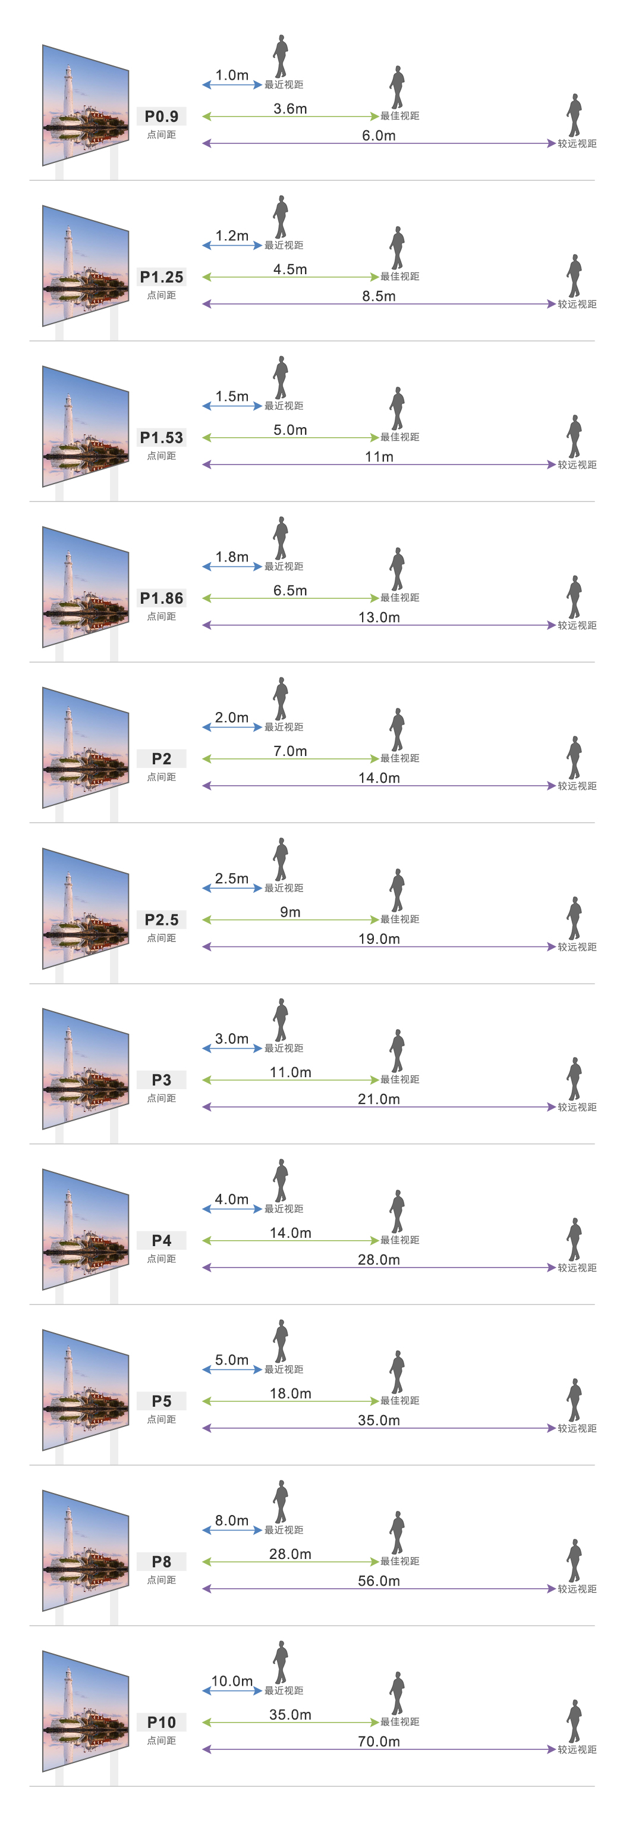
智慧标识标牌按视距选配模组

Slide 12
可按模块拼接大屏
给出屏的具体数据（长、宽，面积）
a.例子：要做P20的户外全彩屏长约10米，宽约6米
b.首先清楚，单元箱体的规格 (箱体长宽) 为1280×960mm，解析度为64×48
c.计算箱体的个数。
屏长或宽用的箱数＝预做屏长或宽÷单元箱的长或宽
屏长用的箱体数：10米×1000÷1280=7.8123≈8
屏宽用的箱体数：6米×1000÷960=6.25≈6
d. 计算实际的屏的大小。
实际屏长或宽用＝箱体的(规格)长或宽×屏长或宽用的箱体个数
实际屏长：1280×8=10240mm 即10.24米
实际屏宽：960×6=5760mm 即5.76米
e. 屏的面积：10.24×5.76=158.9824≈158.98(平方米)
f. 屏的分辨率=箱体的解析度长宽×箱体的长宽个箱=（64×10）×（48×6）

Slide 13
LED显示屏常用安装方式
落地式
镶嵌式
悬挂式
支撑式
支柱式
壁挂式

Slide 14
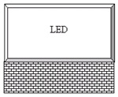
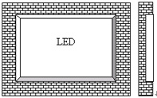
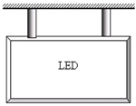
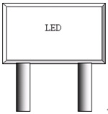
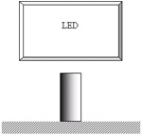
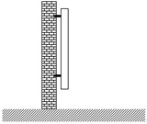
落地式
镶嵌式
悬挂式
支撑式
支柱式
壁挂式

Slide 15
LED显示屏的控制系统
LED控制系统分类与LED显示屏分类相对应
主要是以显示性能和显示色彩来分
根据屏的大小及客户要求可采用异步控制或者同步控制

Slide 16
异步控制优点
实现的是脱机和存贮信息的功能
PC 机只起到修改 LED 显示屏内容的功能
显示的功能由异步控制实现
这样的好处是一台 PC 机可以控制多个显示屏，所以可以实现多屏联网使用。

Slide 17
同步控制
同步控制是将 PC 机显示卡的信号实时传送到 LED 显示屏上
LED 显示屏和电脑显示器是同步显示的（所见即所得）
同步控制包括一块 DVI 显示卡，一块数据采集发送卡；
一块数据接收卡（注：超过 512 点要用 2 块接收卡）

Slide 18
环境亮度对于屏体有哪些亮度要求 ?
（1） 室内：>800CD/M2
（2） 半室内：>2000CD/M2
（3） 户外（坐南朝北）：>4000CD/M2
（4） 户外（坐北朝南）：>8000CD/M2

Slide 19
LED显示技术产品室外的应用介绍

Slide 20
常见的智慧标牌产品
{
户外广告智慧标牌
户内广告智慧标牌

Slide 21
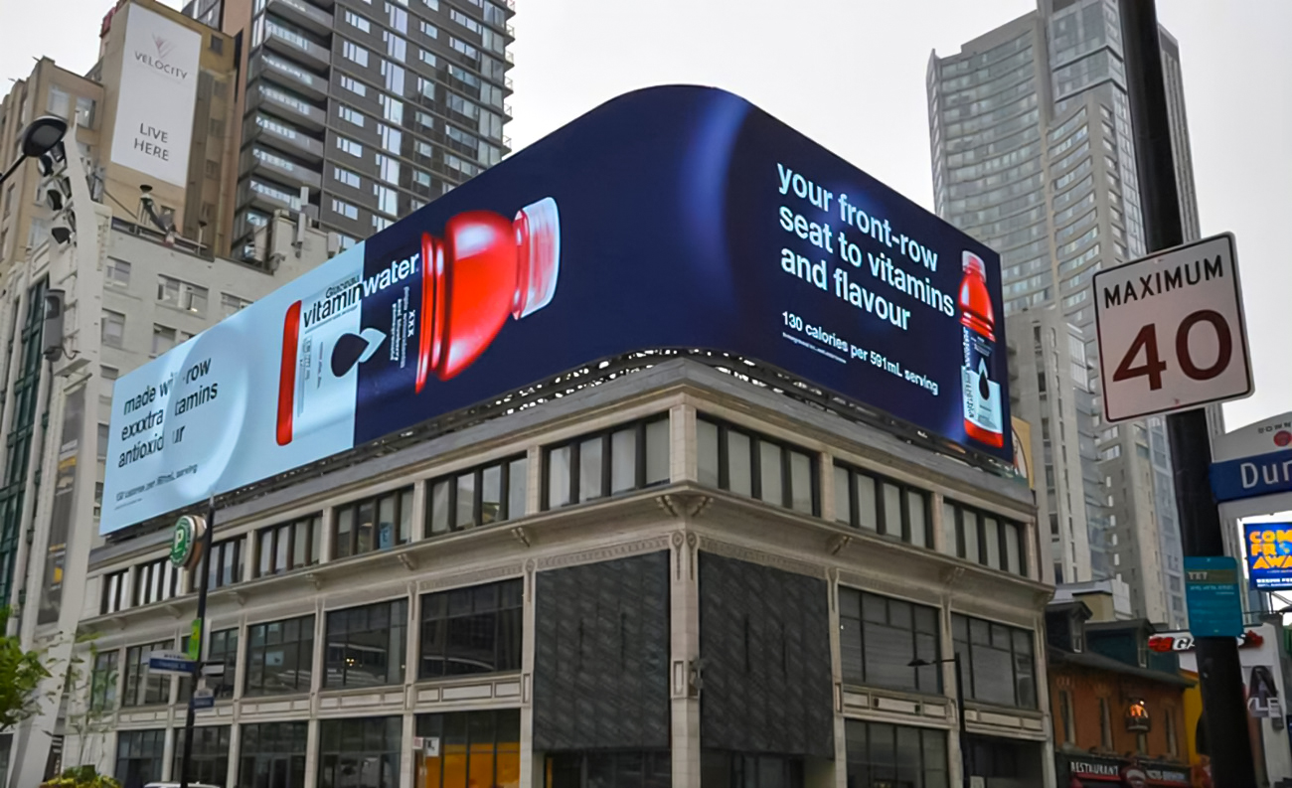
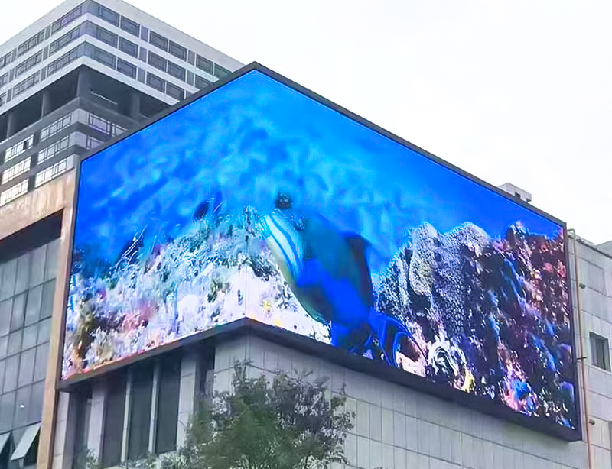
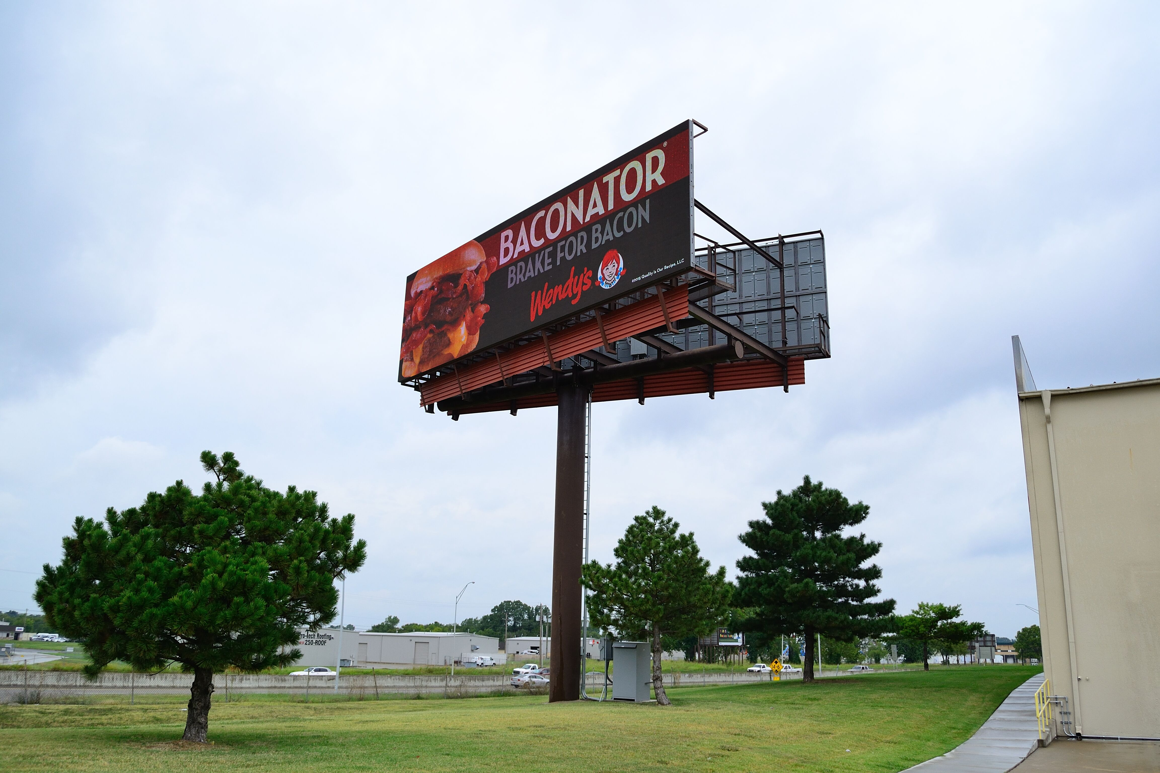
户外广告智慧标牌产品特色
全封闭式模组,支持完全前后维护，无需维护通道，安装维护成本低；
拆装模组无螺丝，电源盒，模组可快速前拆装前维护；
模组与箱体间连接处采用防水皮圈，高防水可靠性；
全铸铝箱，超轻超薄，强度非常高；
可做转角裸眼3D显示屏
防水等级高，整箱为IP65；
电源采用双电压供电，具有自动调配双输出功能，确保供电的稳定性；
应用领域：户外广告传媒、政企工程、文化旅游、体育比赛、形象宣传、商业地产等

Slide 22
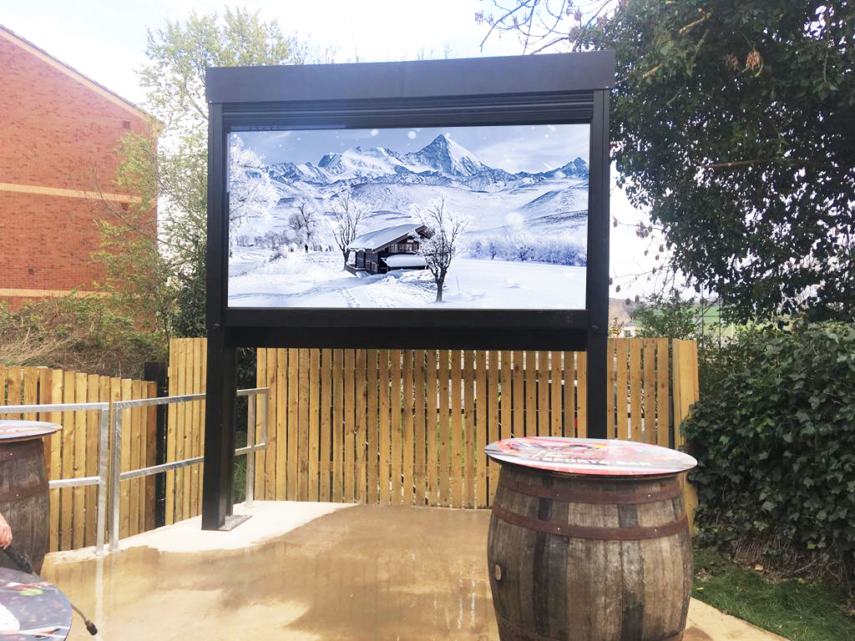
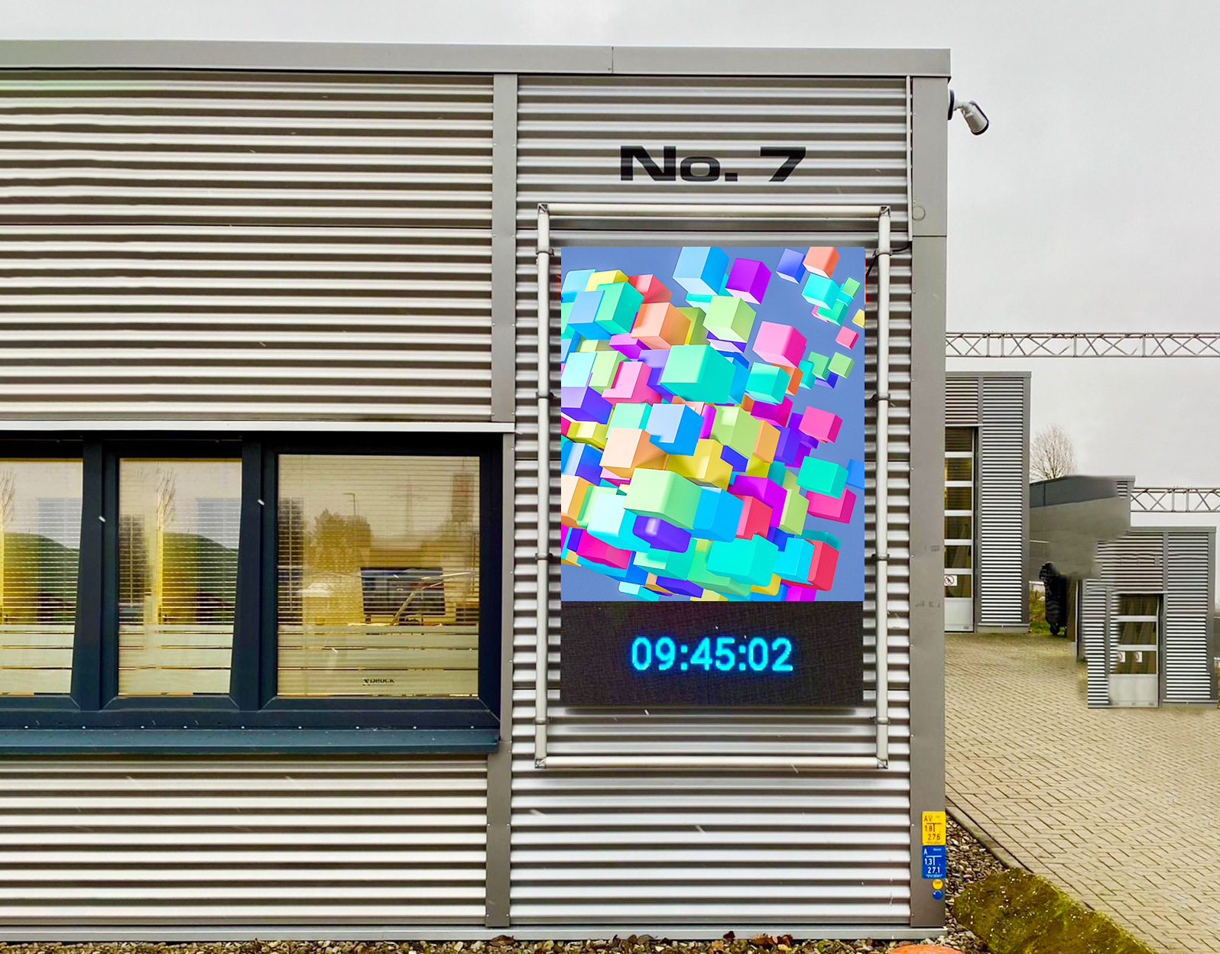
户外广告智慧标识标牌

Slide 23
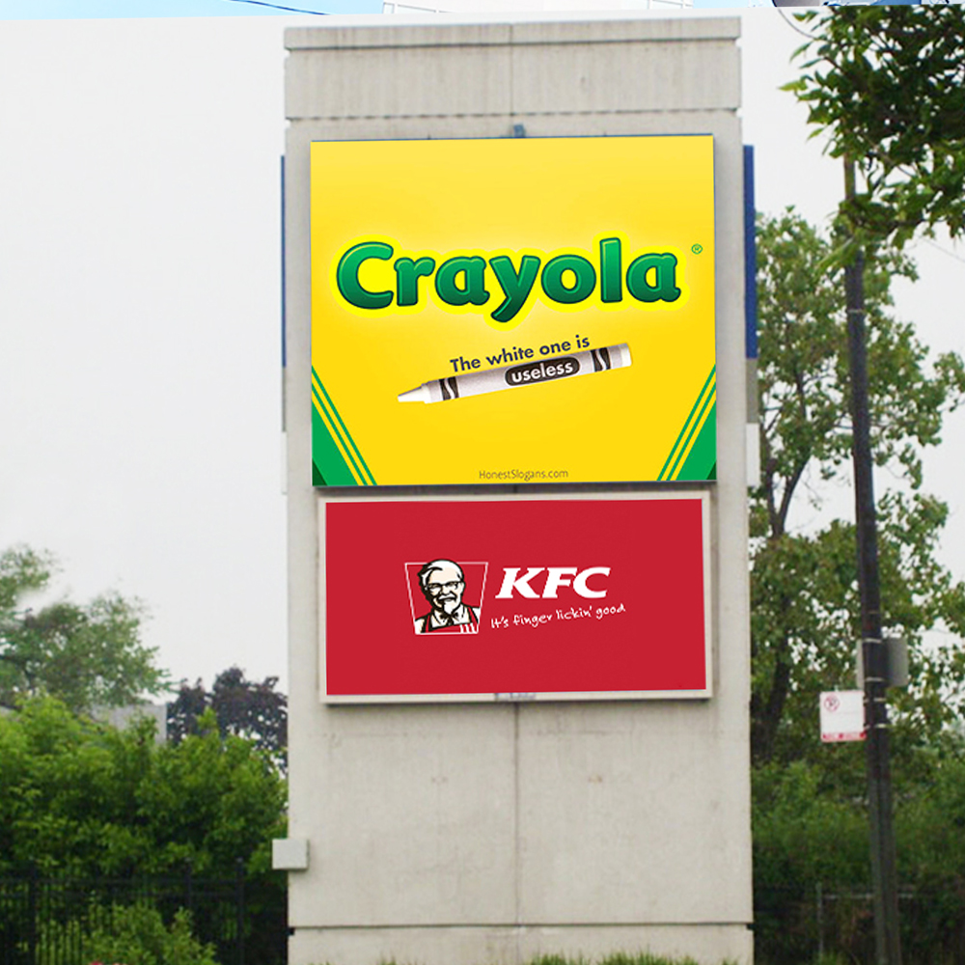

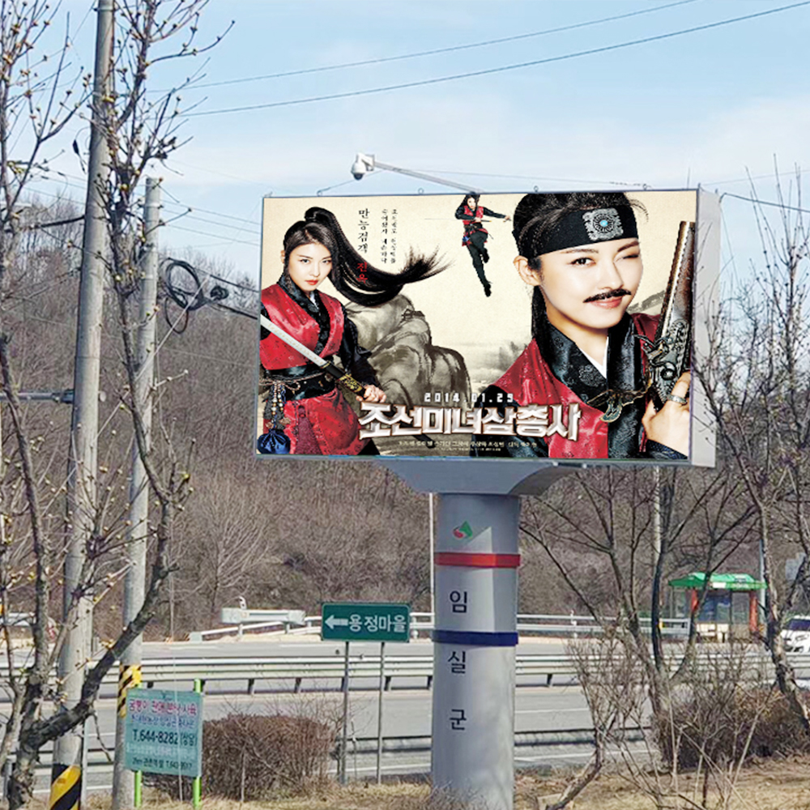
户外广告智慧标识标牌

Slide 24
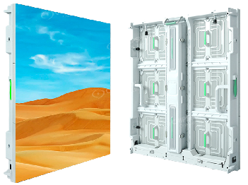
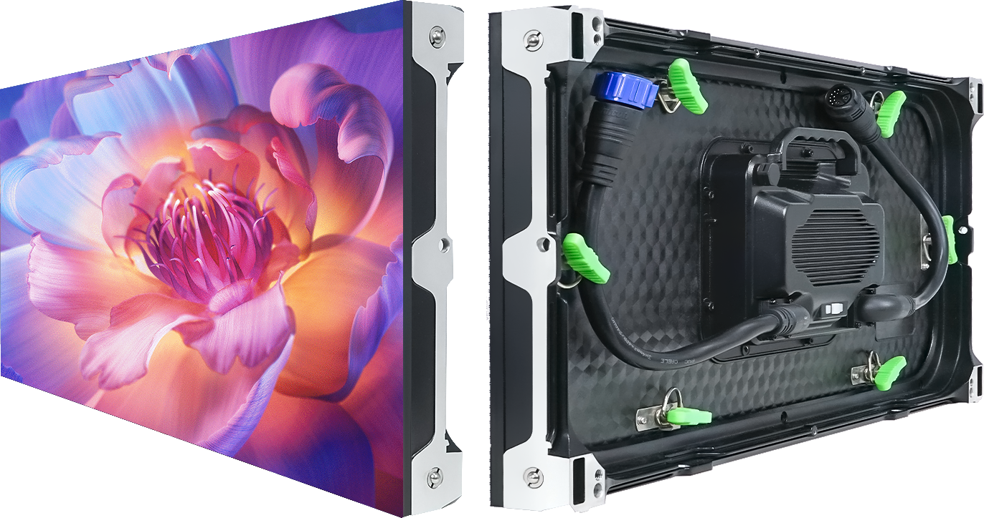
户外广告智慧标识标牌
适配间距：P4,P5,P6,P8,P10，P16......P31.25
产品：C-Slim，C-Smart
C-Slim 960*960mm
C-Smart 640X320mm

Slide 25
C-Slim参数表
C-Slim(ca) |  |  | (高亮)
点间距（mm) | 4mm | 6.67mm | 6.67mm | 8mm | 10mm
像素点密度(点/㎡） | 62500 Dots/㎡ | 22500 Dots/㎡ | 22500 Dots/㎡ | 15625Dots/m² | 10000Dots/m²
LED封装 | SMD1921 | SMD2727 | SMD2727 | SMD2727 | SMD3535
扫描方式 | 1/10 | 1/6 | 1/6 | 1/4 | 1/2
模组分辨率 | 120*80Dots | 72*48Dots | 72*48Dots | 60*40Dots | 48*32Dots
模组尺寸（mm) | 480*320mm | 480*320mm | 480*320mm | 480*320mm | 480*320mm
模组功耗(w) | 100W | 93W | 72.5W | 66W | 80W
工作电压(v) | DC5V | DC3.2,4.2V | DC4.2V | DC3.2,4.2V | DC3.2,4.2V
最大功耗(w/m²) | ≤650W/㎡ | ≤590W/㎡ | ≤460W/㎡ | ≤560W/㎡ | ≤620W/㎡
平均功耗(w/m²） | ≤200W/㎡ | ≤180W/㎡ | ≤150W/㎡ | 170W/㎡ | 190W/㎡
亮度(nit) | 6000 CD/㎡ | 6000 CD/㎡ | 10000 CD/㎡ | 5000-6000 CD/㎡ | 5000-6000 CD/㎡
色温 | 6000K-8000K | 6000K-8000K | 6000K-8000K | ≥6500K | ≥6500K
视角 | H:120°；V:120° | H:120°；V:120° | H:90°；V:90° | H:120°；V:120° | H:120°；V:120°
刷新频率(hz) | 1920Hz | 1920Hz | 1920Hz | ≥3840Hz | ≥3840Hz
使用温度 | -20 ~50℃ | -20 ~50℃ | -20 ~50℃ | -20 ~50℃ | -20 ~50℃
防护等级（前/后） | IP65 | IP65 | IP65 | IP65 | IP65
灰度/颜色 | ≥15bit | ≥15bit | ≥13bit | 12bit | 12bit

Slide 26
C-Smart 参数表
C-Smart-640X320
点间距（mm) | 5mm | 6.67mm | 10mm
像素点密度(点/㎡） | 40000 Dots/㎡ | 22500 Dots/㎡ | 10000 Dots/㎡
LED封装 | SMD1921 | SMD2727 | DIP346
扫描方式 | 1/8 | 1/6 | 1/4
模组分辨率 | 128*64 Dots | 96*48 Dots | 64*32 Dots
模组尺寸（mm) | 640*320mm | 640*320mm | 640*320mm
模组功耗(w) | 105W | 125W | 82W
工作电压(v) | DC4.2V | DC4.5V | DC4.2V
最大功耗(w/m²) | ≤510W/㎡ | ≤610W/㎡ | ≤400W/㎡
平均功耗(w/m²） | ≤150W/㎡ | ≤200W/㎡ | ≤140W/㎡
亮度(nit) | 5000CD/㎡ | 5500 CD/㎡ | 8500 CD/㎡
色温 | 6500K-8000K | 6500K-8000K | 6500-8000K
视角 | H:110°；V:110° | H:110°；V:110° | H:110°；V:50°
刷新频率(hz) | ≥1920Hz | ≥1920Hz | ≥1920Hz
使用温度 | -20~50℃ | -20~50℃ | -20~50℃
防护等级（前/后） | IP65/IP65 | IP65/IP65 | IP65/IP65
灰度/颜色 | 13bit | 13bit | 13bit

Slide 27
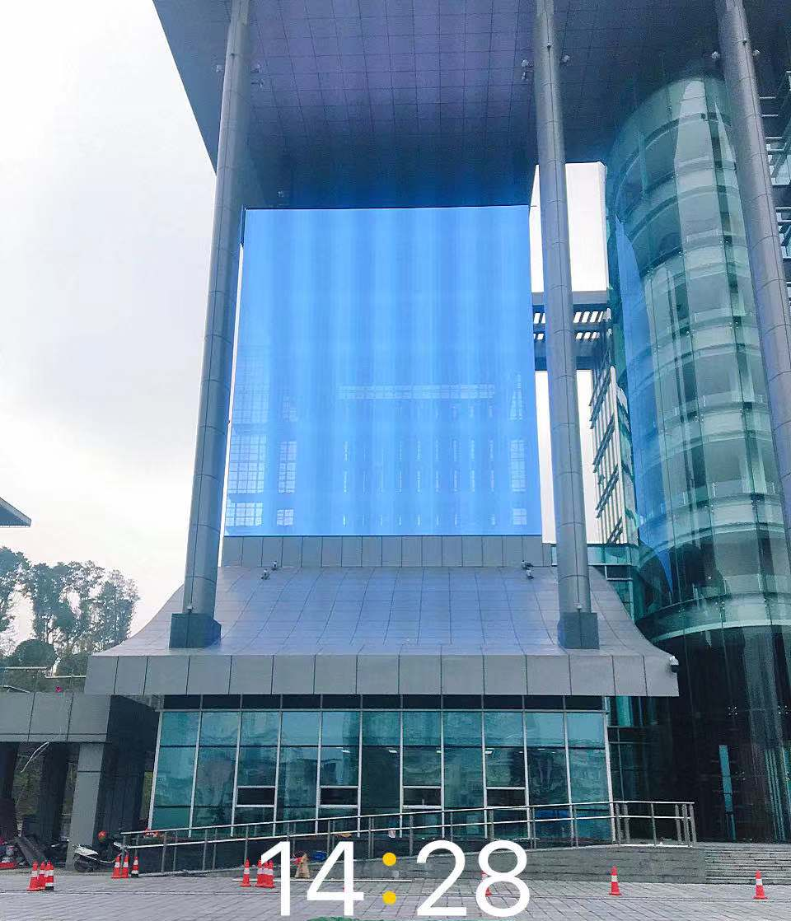
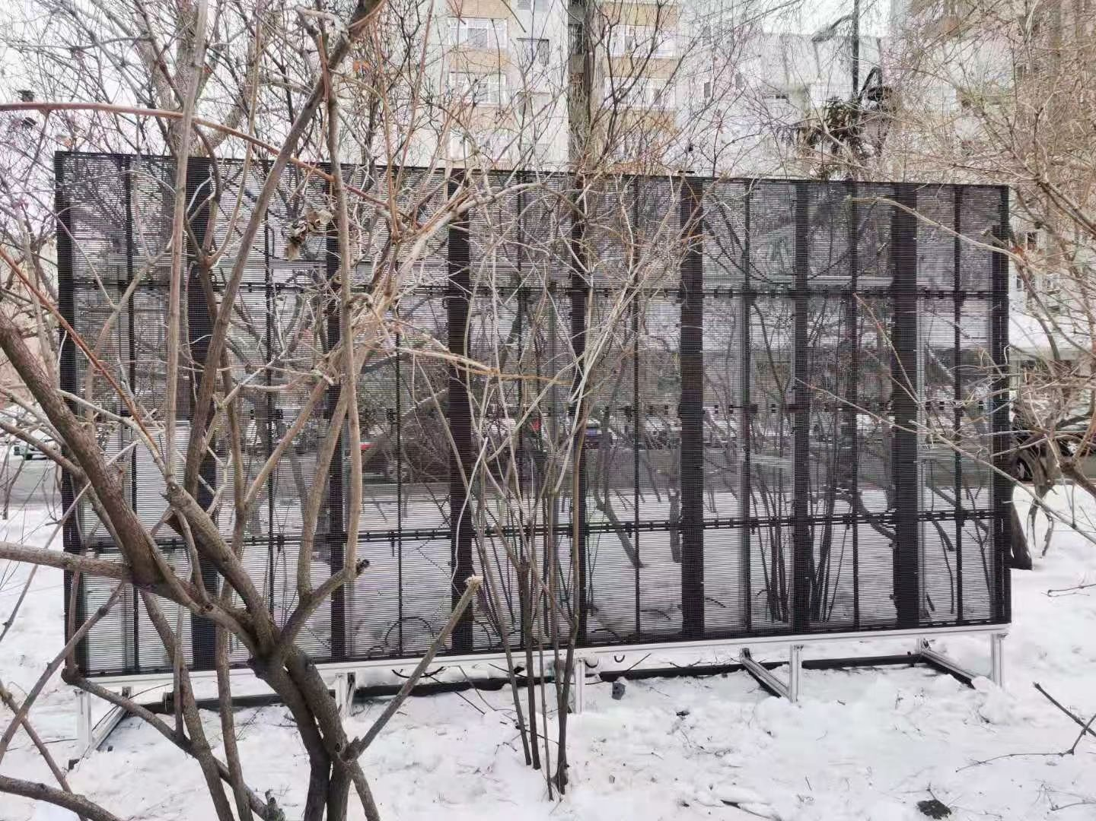
户外格栅智慧标牌产品特色
透明广告显示用，通透度高，玻璃墙加装，视野遮挡小；
轻薄透：重量超轻，容易在玻璃墙上安装，广告效益高；
省电：高亮灯珠+节能电源组合，整屏可节约≥50%用电成本；
低风阻：强风直接穿透大屏，可节省50%钢结构抗风成本；
防护能力强：低温、高温、潮湿等环境，可安全稳定运行；
模组可前/后快速拆装，用户级快速检修，维护成本低；
适用于户外玻璃墙、高速公路、大剧院，老旧楼顶等广告标识标牌。

Slide 28
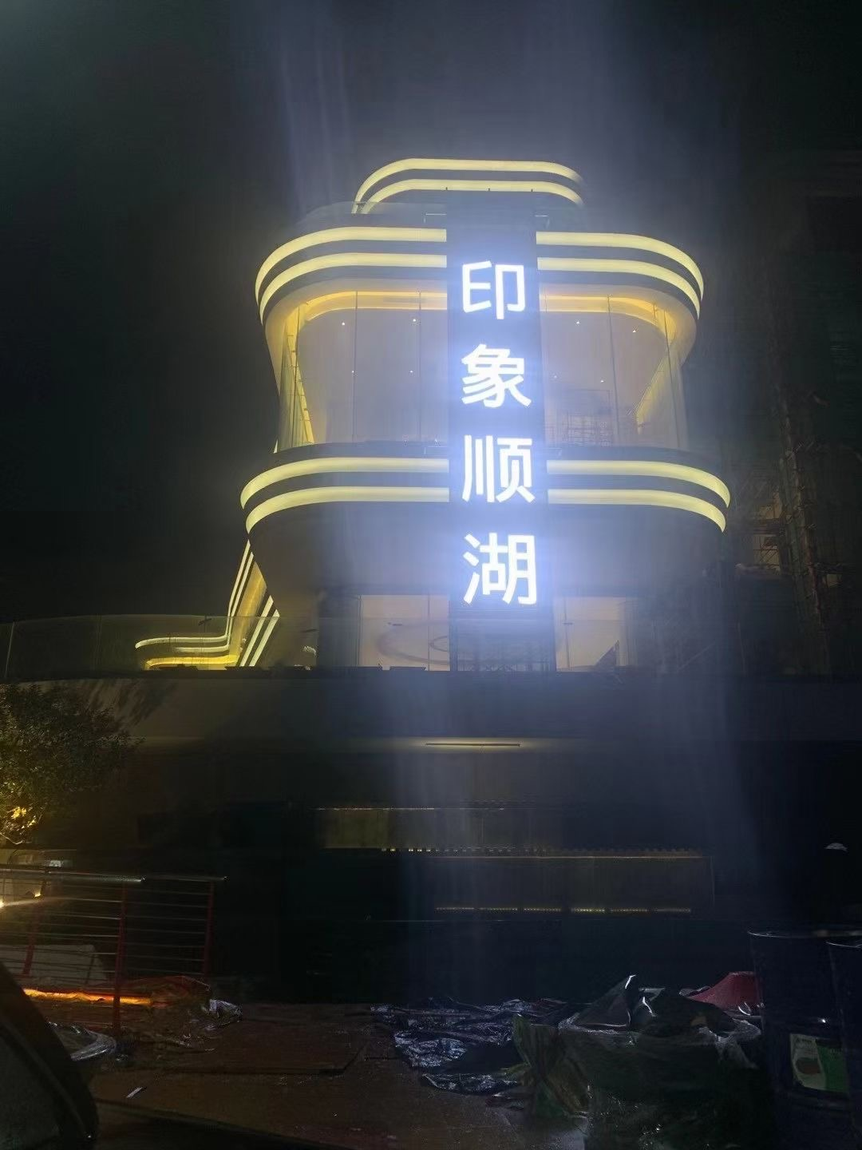
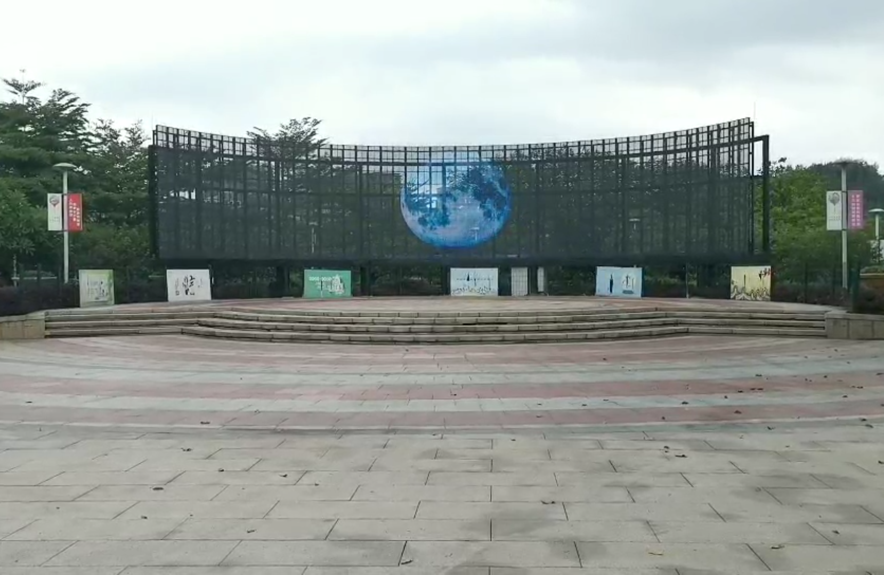
户外格栅智慧标识标牌

Slide 29
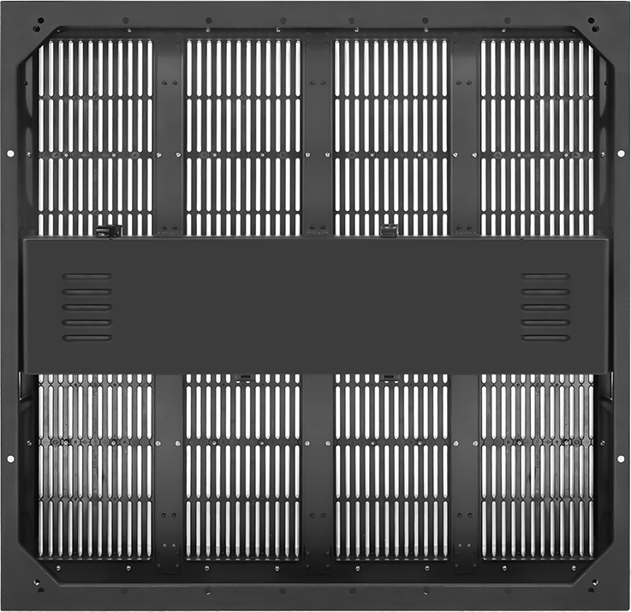
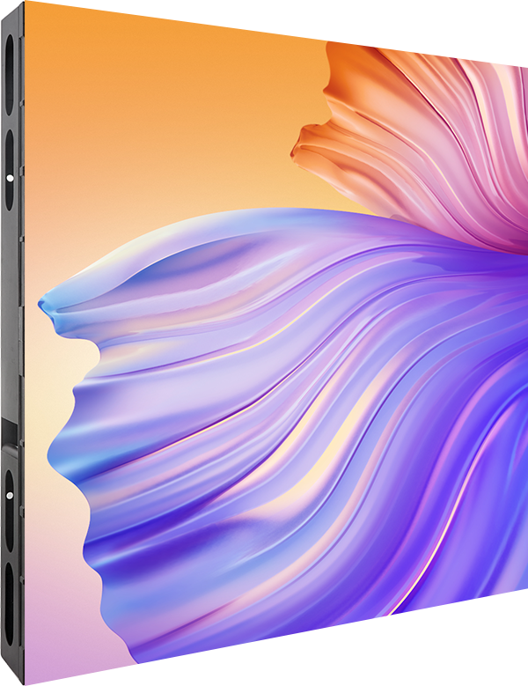
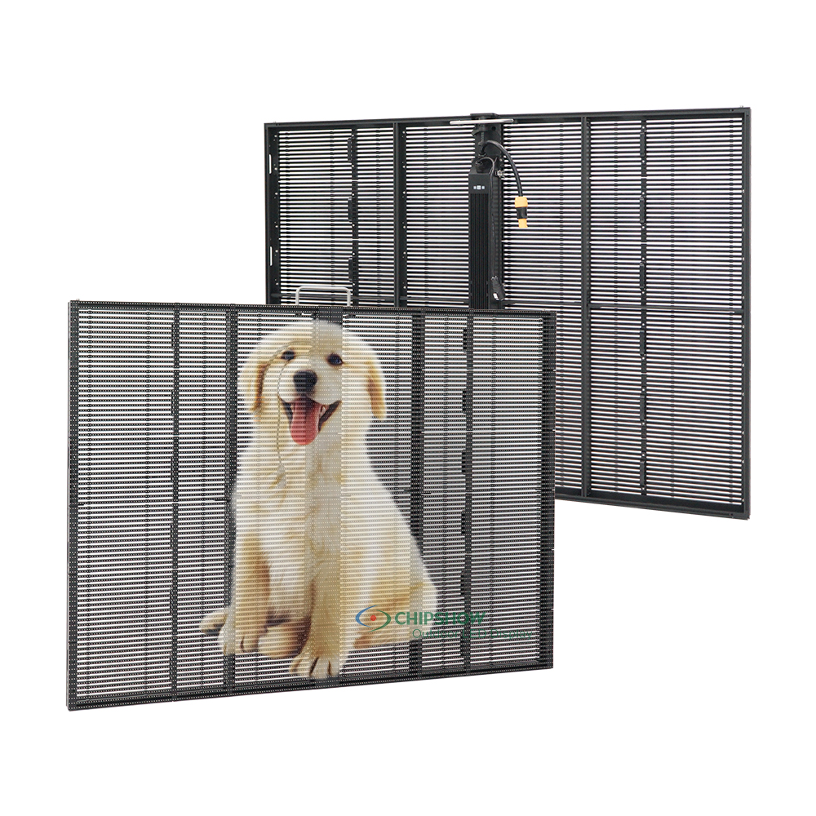
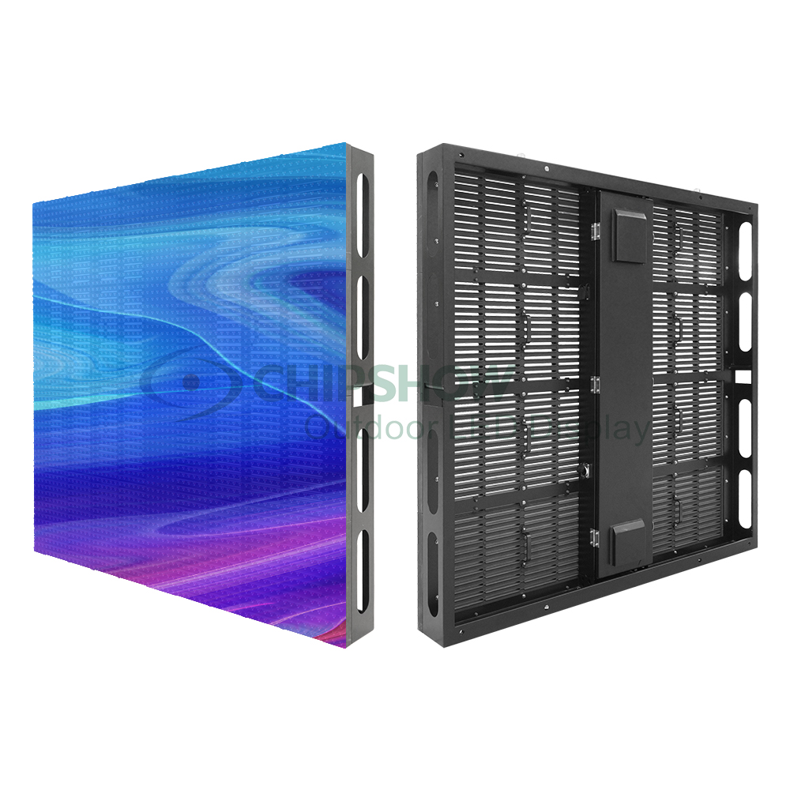
户外格栅智慧标识标牌
适配间距：P10，P16，P20，P25，P31.25等
产品：C-Vent,
C-Trans 5.35 -1200X900mm
C-Vent 960X960mm

Slide 30
C-Vent 参数表
 | C-Vent-10-960X960-AS | 960*960(竖款光栅) | 1200*960（竖款光栅）
点间距（mm) | 10mm | 16mm | 16mm
像素点密度(点/㎡） | 10000 Dots/㎡ | 3910 Dots/㎡ | 3910 Dots/㎡
LED封装 | DIP346 | DIP346 | DIP346
扫描方式 | 1/4 | 静态 | 静态
模组分辨率 | 48*16 Dots | 15*30 Dots | 15*30 Dots
模组尺寸（mm) | 480*160*24mm | 240*480*30mm | 240*480*30mm
模组功耗(w) | 19W | 37.5W | 37.5W
工作电压(v) | DC5V | DC5V | DC5V
最大功耗(w/m²) | ≤420W/㎡ | 337.5W/㎡ | 337.5W/㎡
平均功耗(w/m²） | ≤140W/㎡ | 101.25W/㎡ | 101.25W/㎡
亮度(nit) | 7500 CD/㎡ | 7500CD/㎡ | 7500CD/㎡
色温 | 6500-8000K | 6500K | 6500K
视角 | H：90°；V：45° | H：110°；V：110° | H：110°；V：110°
刷新频率(hz) | 1920Hz | 3860Hz | 3860Hz
使用温度 | -20~50℃ | -20~50℃ | -20~50℃
防护等级（前/后） | IP65/IP65 | IP65/IP54 | IP65/IP54
灰度/颜色 | 13bit | 16bit | 16bit

Slide 31
LED显示技术产品室内的应用介绍

Slide 32
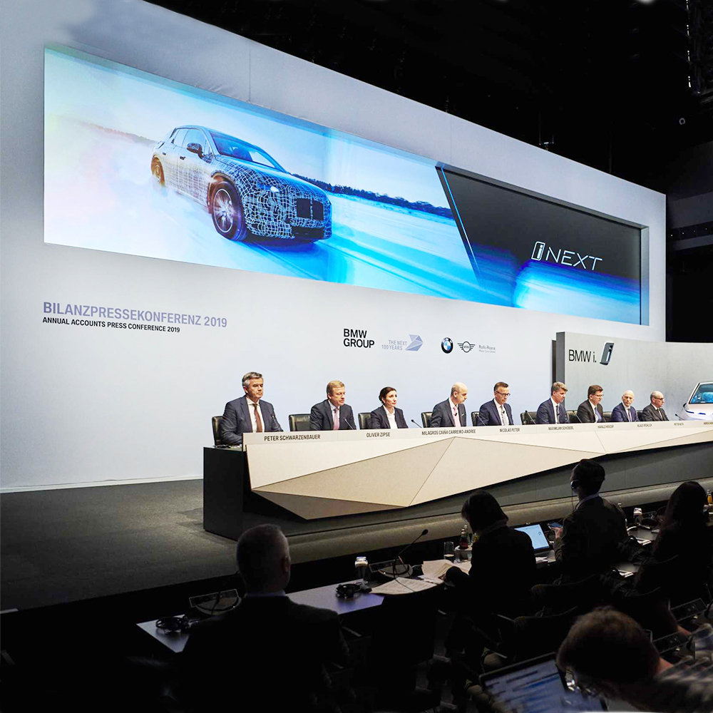
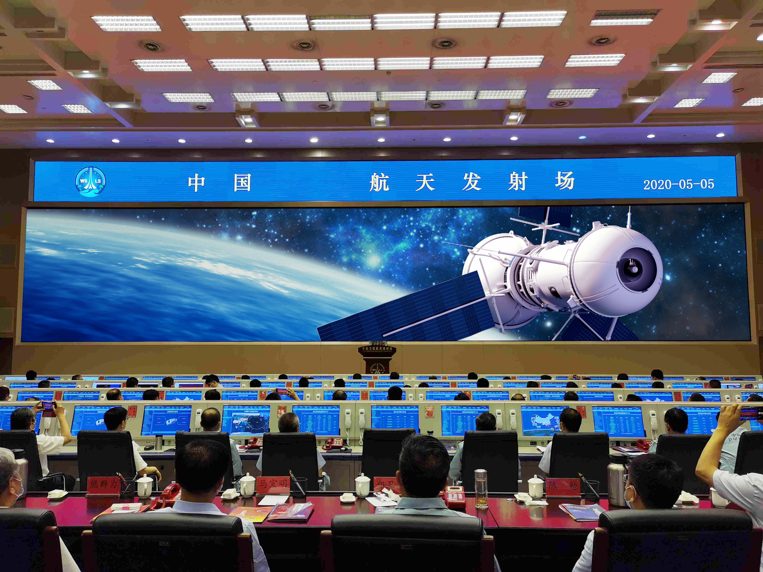
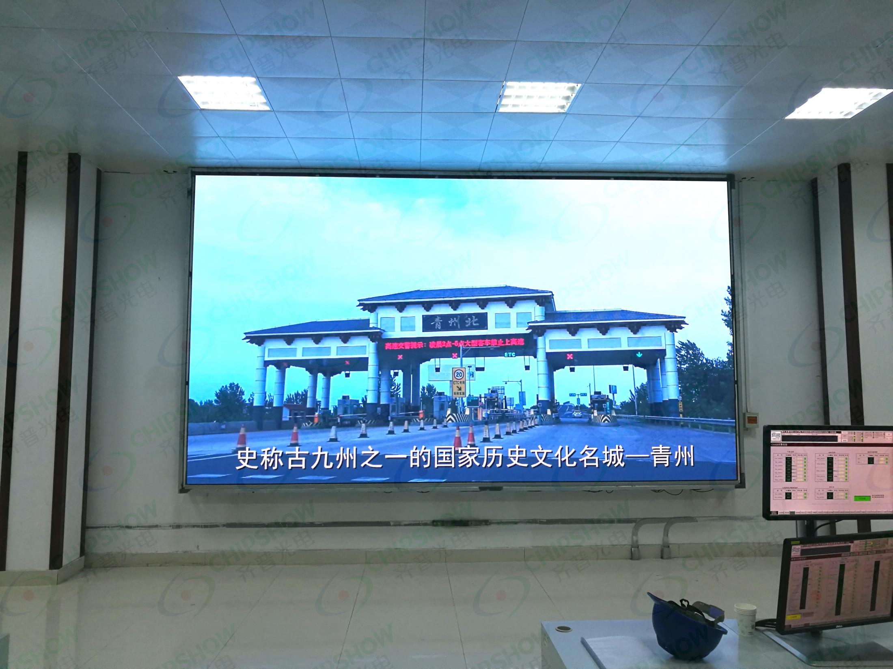
户内智慧标识标牌产品特色
现货供应，可面对面现付现提工程使用；
高精度：压铸铝箱，精度高，平整度好；
兼容性强：箱体可快速更换1.25~4mm像素间距模块，低成本升级更高画质；
超轻薄：合金材质超薄箱体，重量轻、厚度薄，美观大方；
贴墙安装：模组、电源、系统卡完全前维护；节约空间，适合高端商显场合；
宽适比例：可4:3/16:9 大屏幕；与LCD相同视频源比例，可直接替换原有LCD；
广泛应用于：室内商超、地铁站，公交站等数字显示场合；

Slide 33
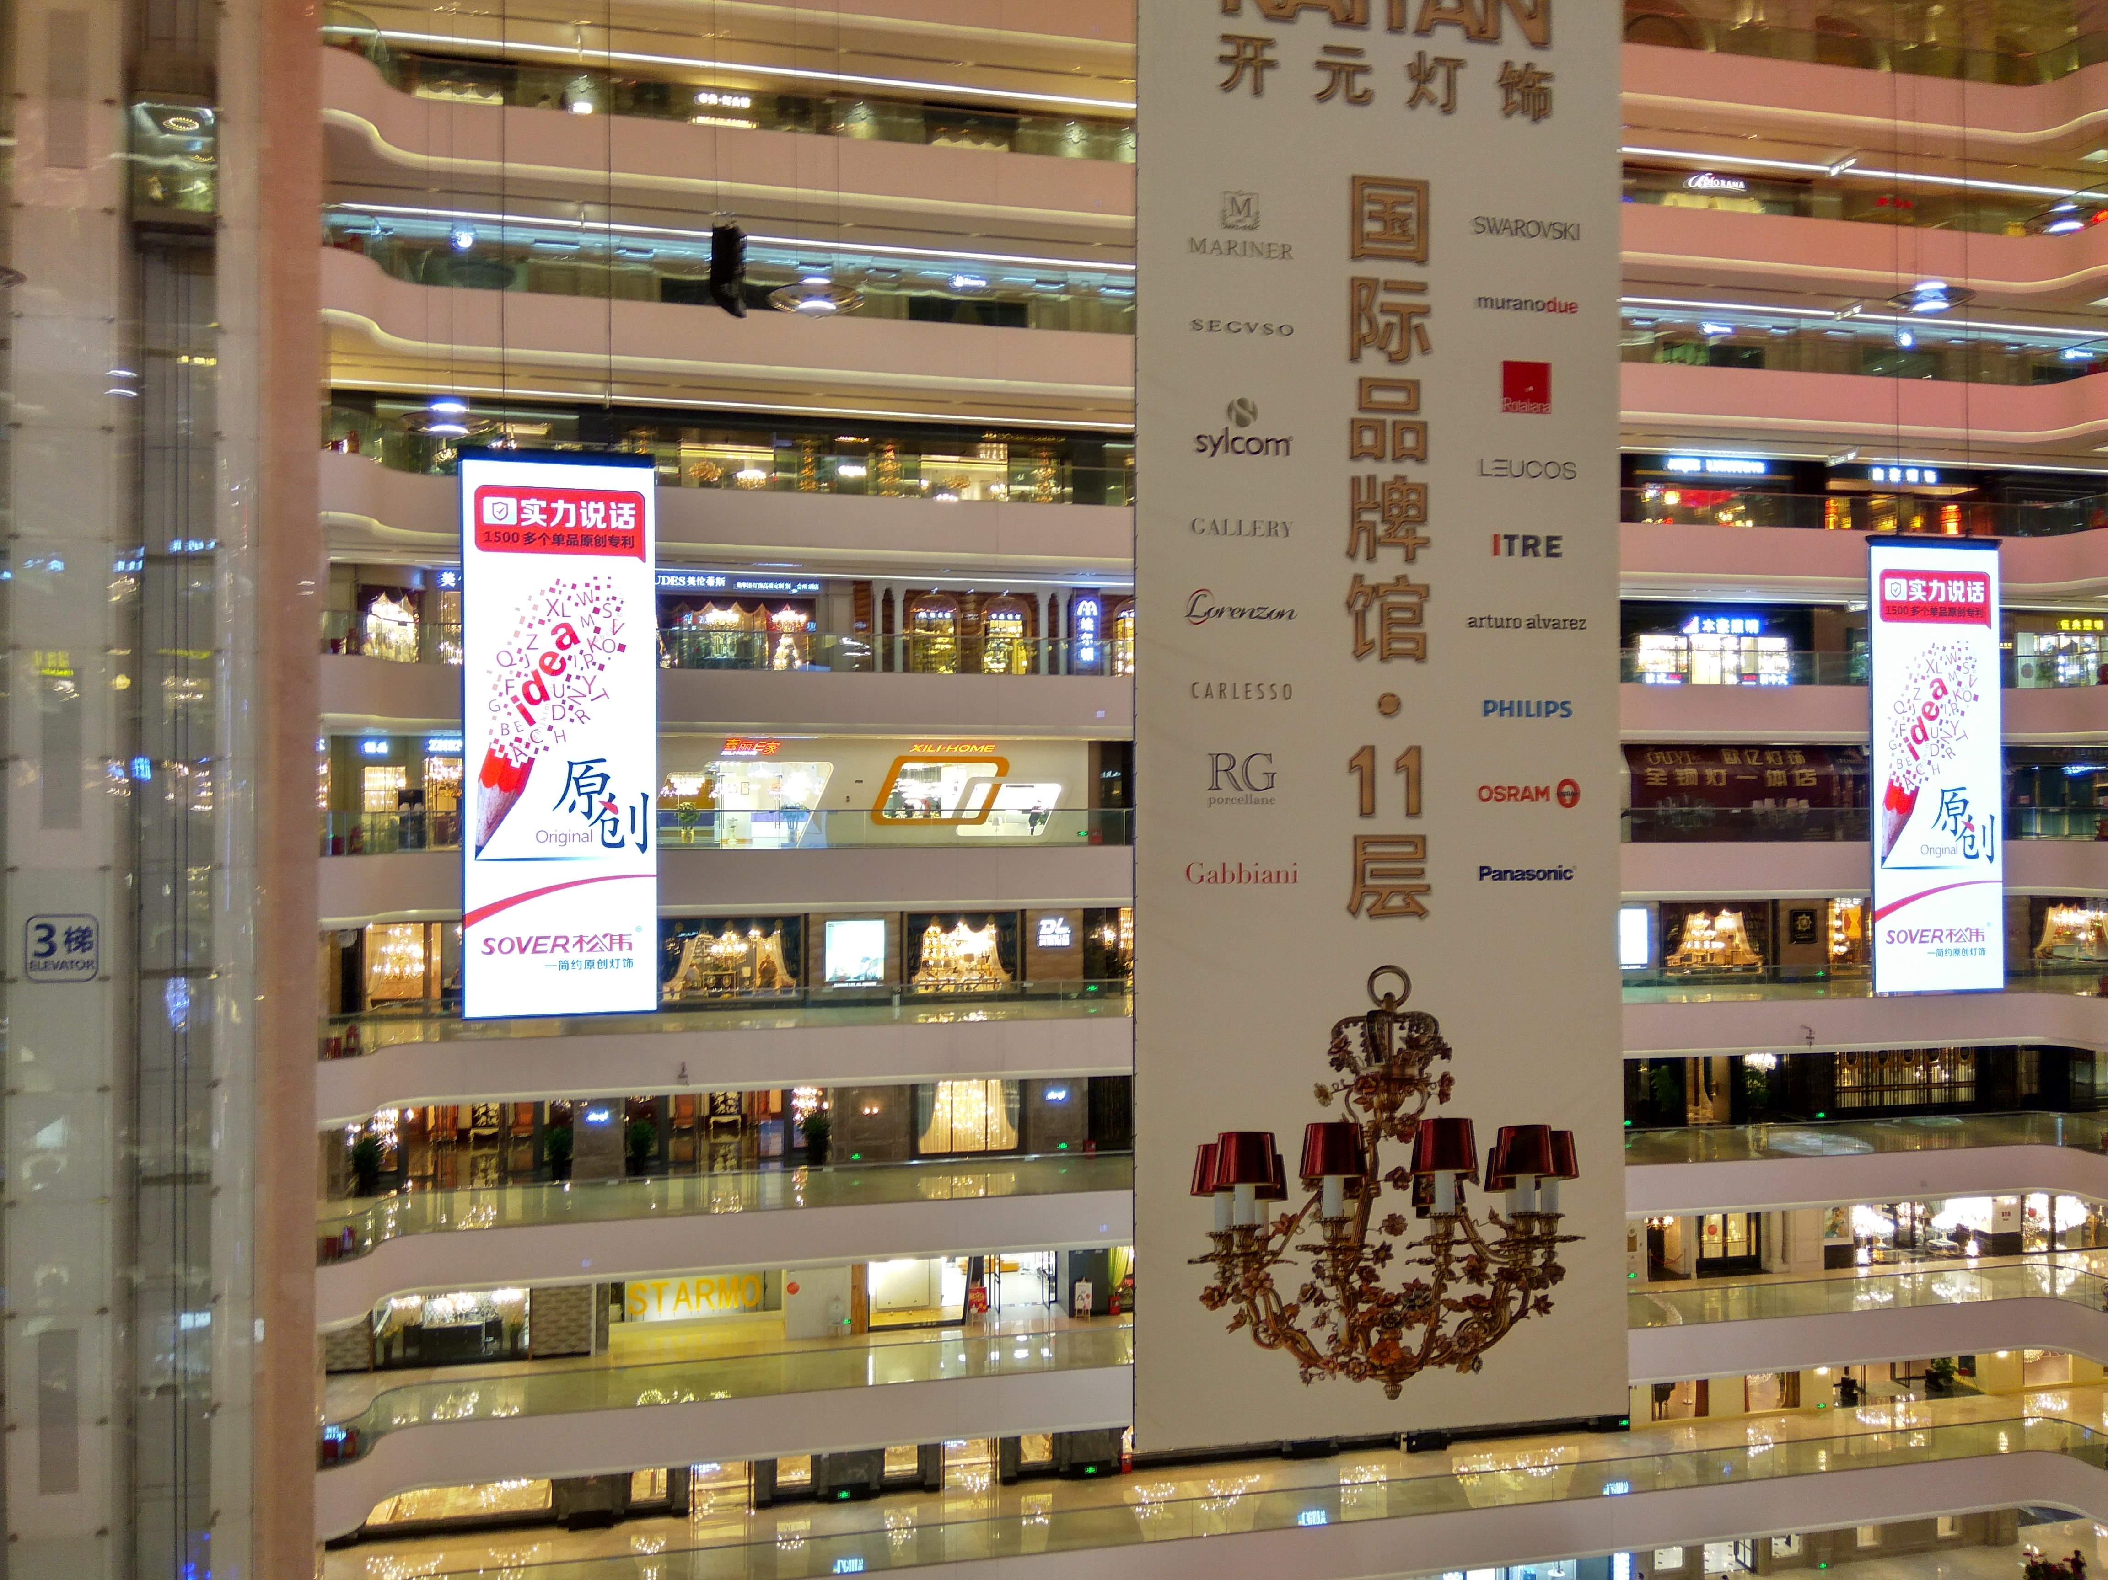
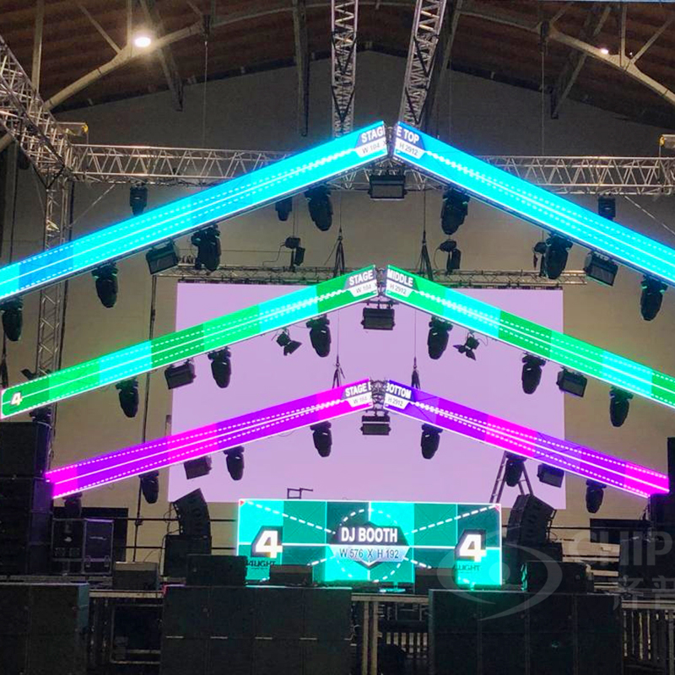
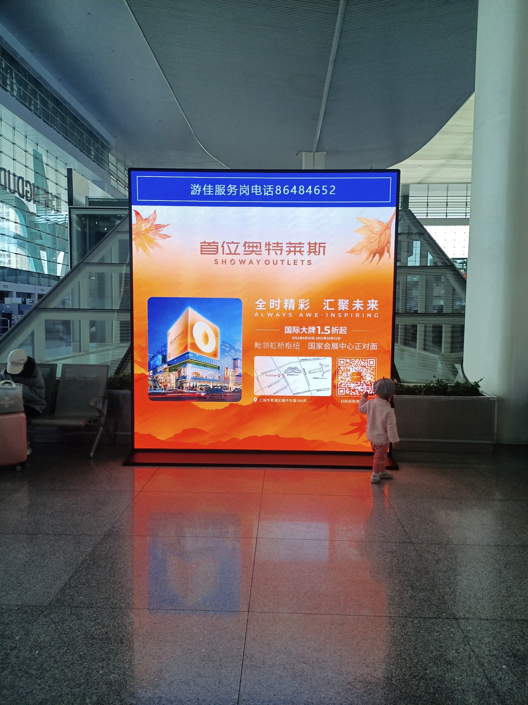
户内广告智慧标识标牌

Slide 34
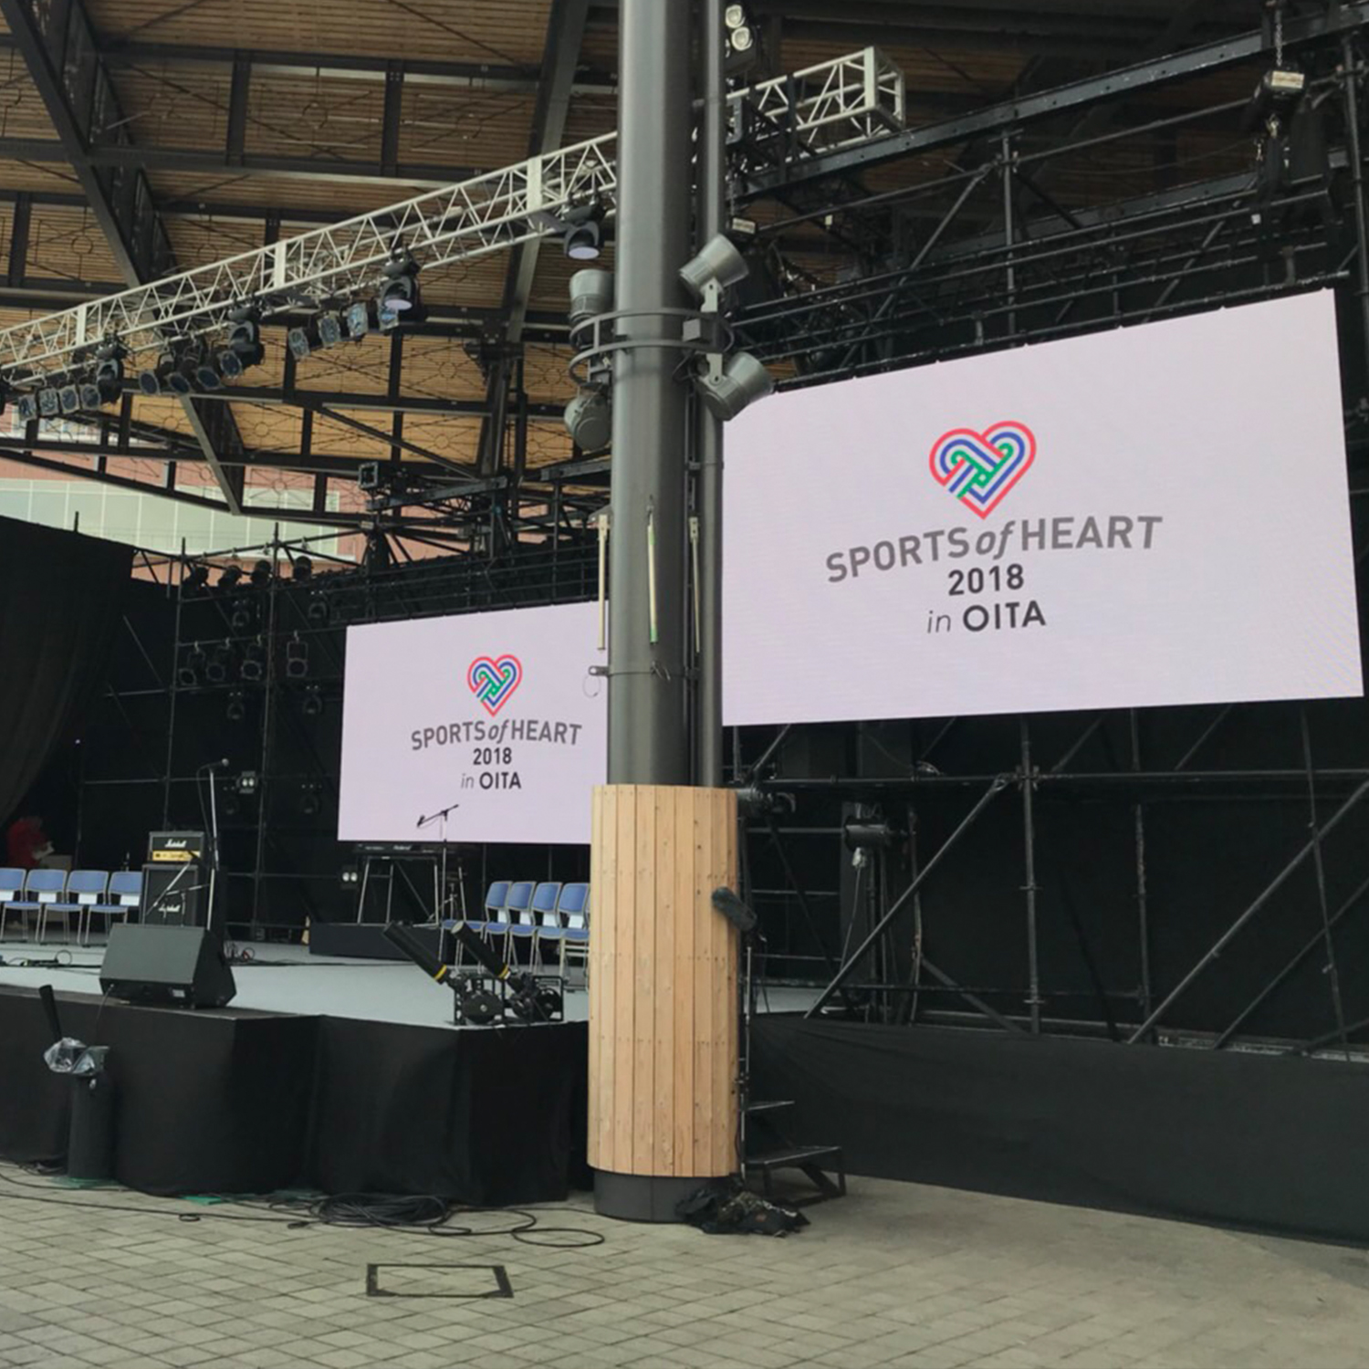
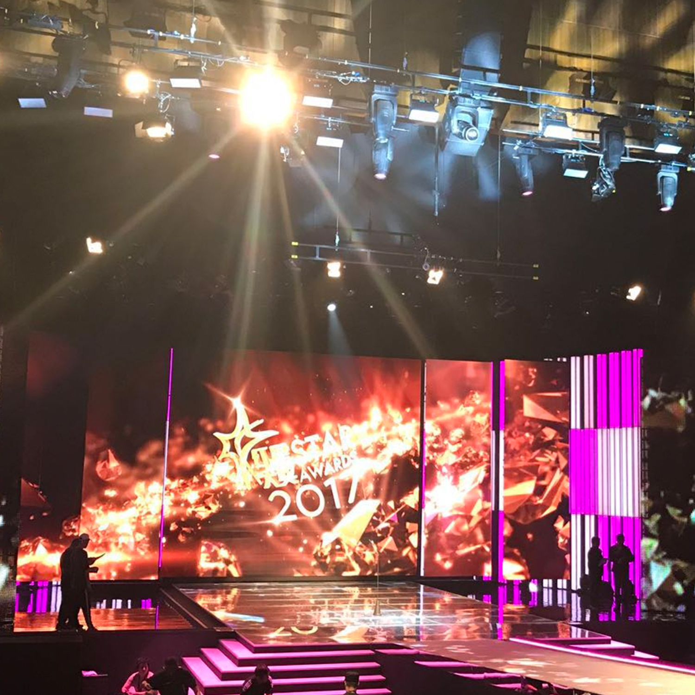
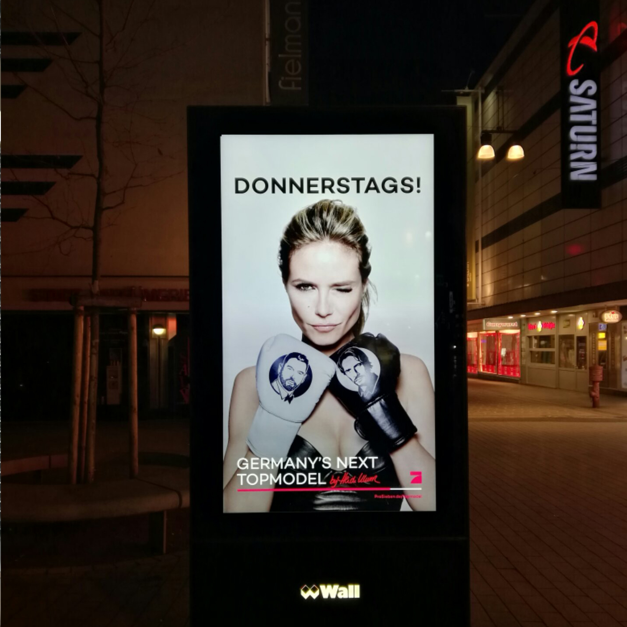
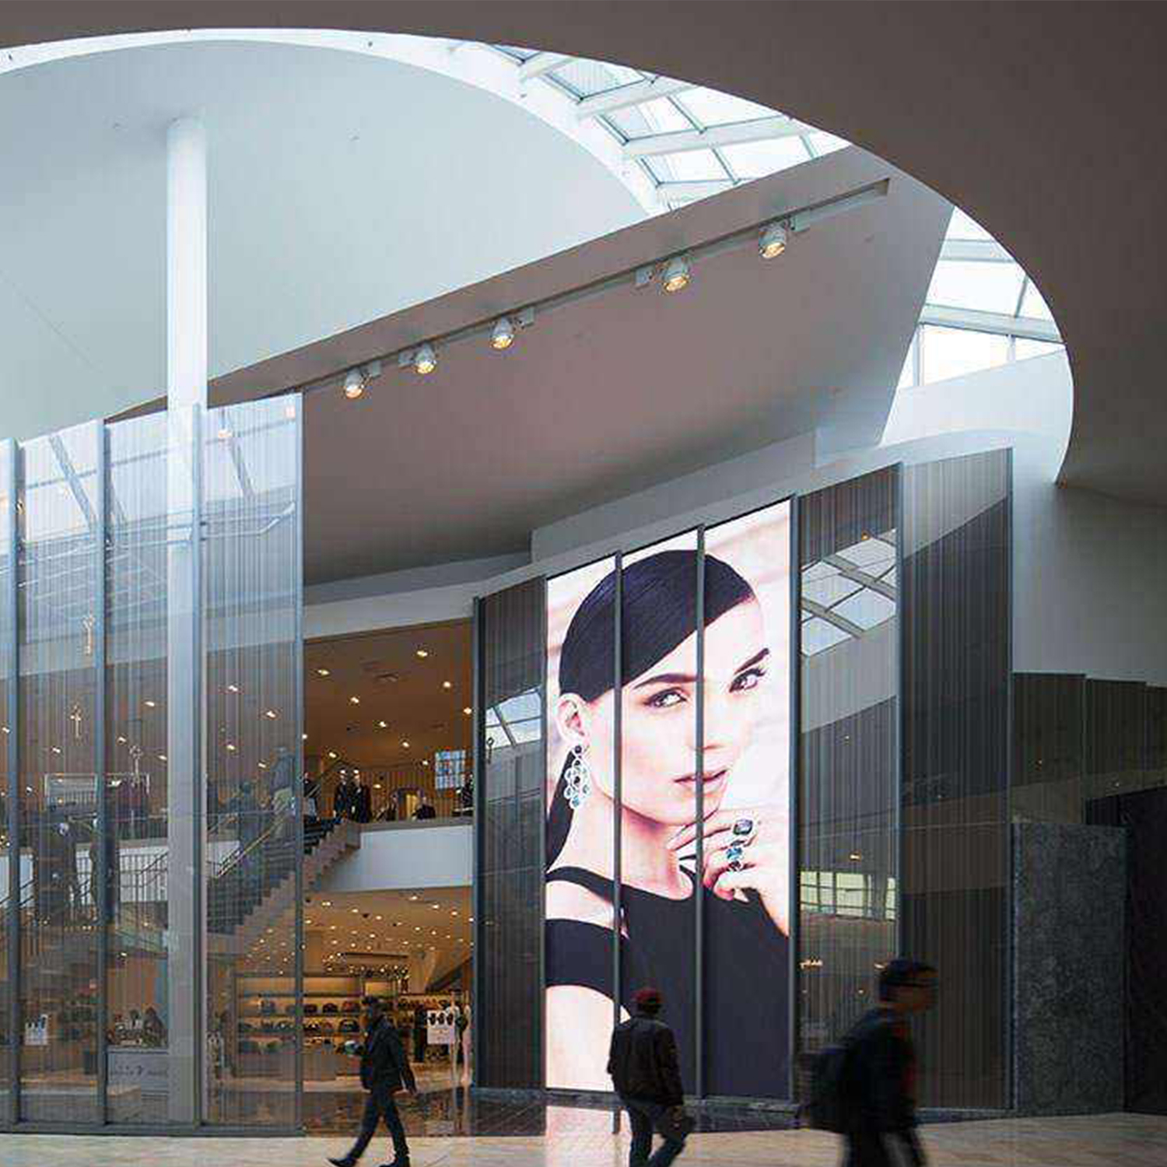
户内广告智慧标识标牌

Slide 35
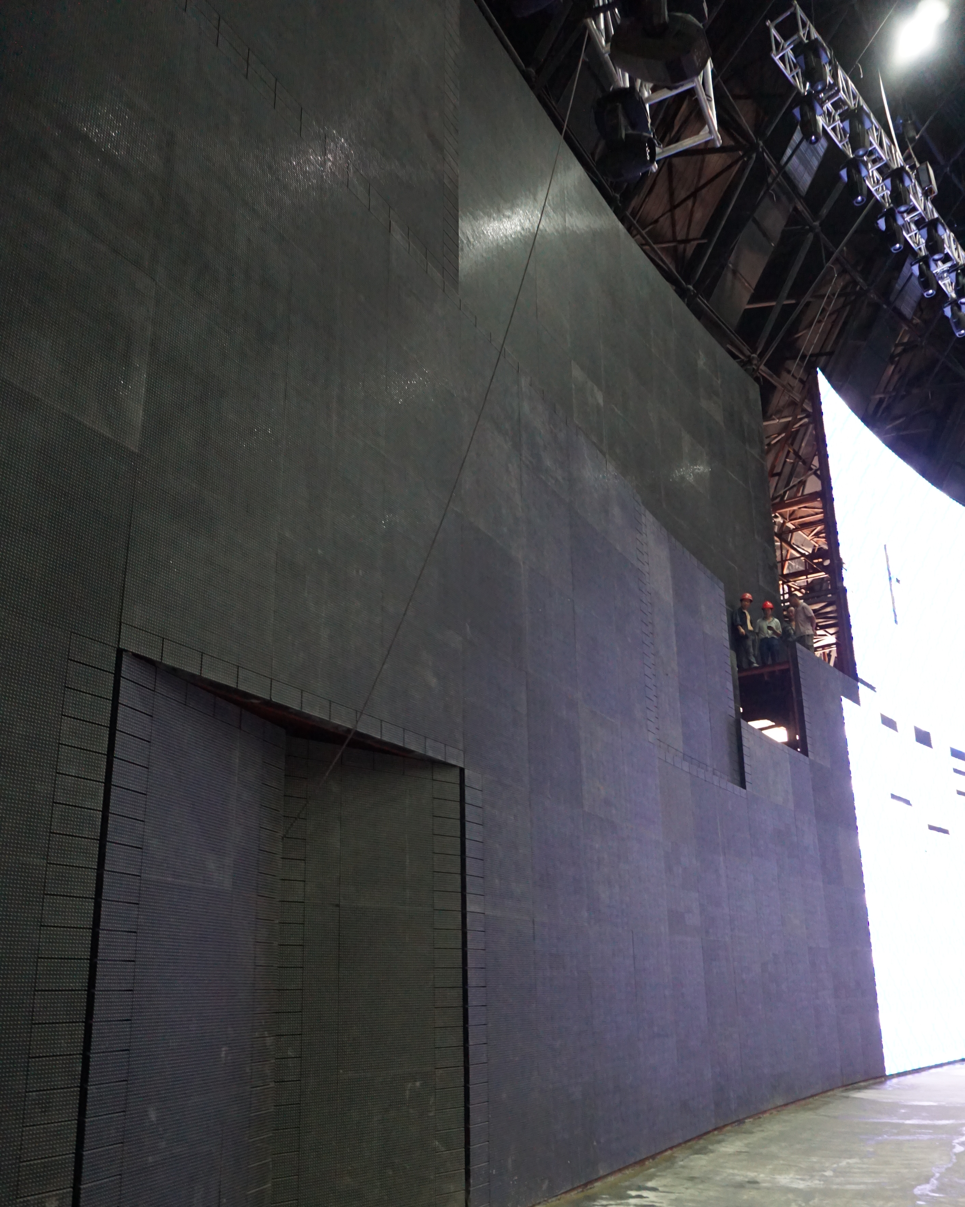
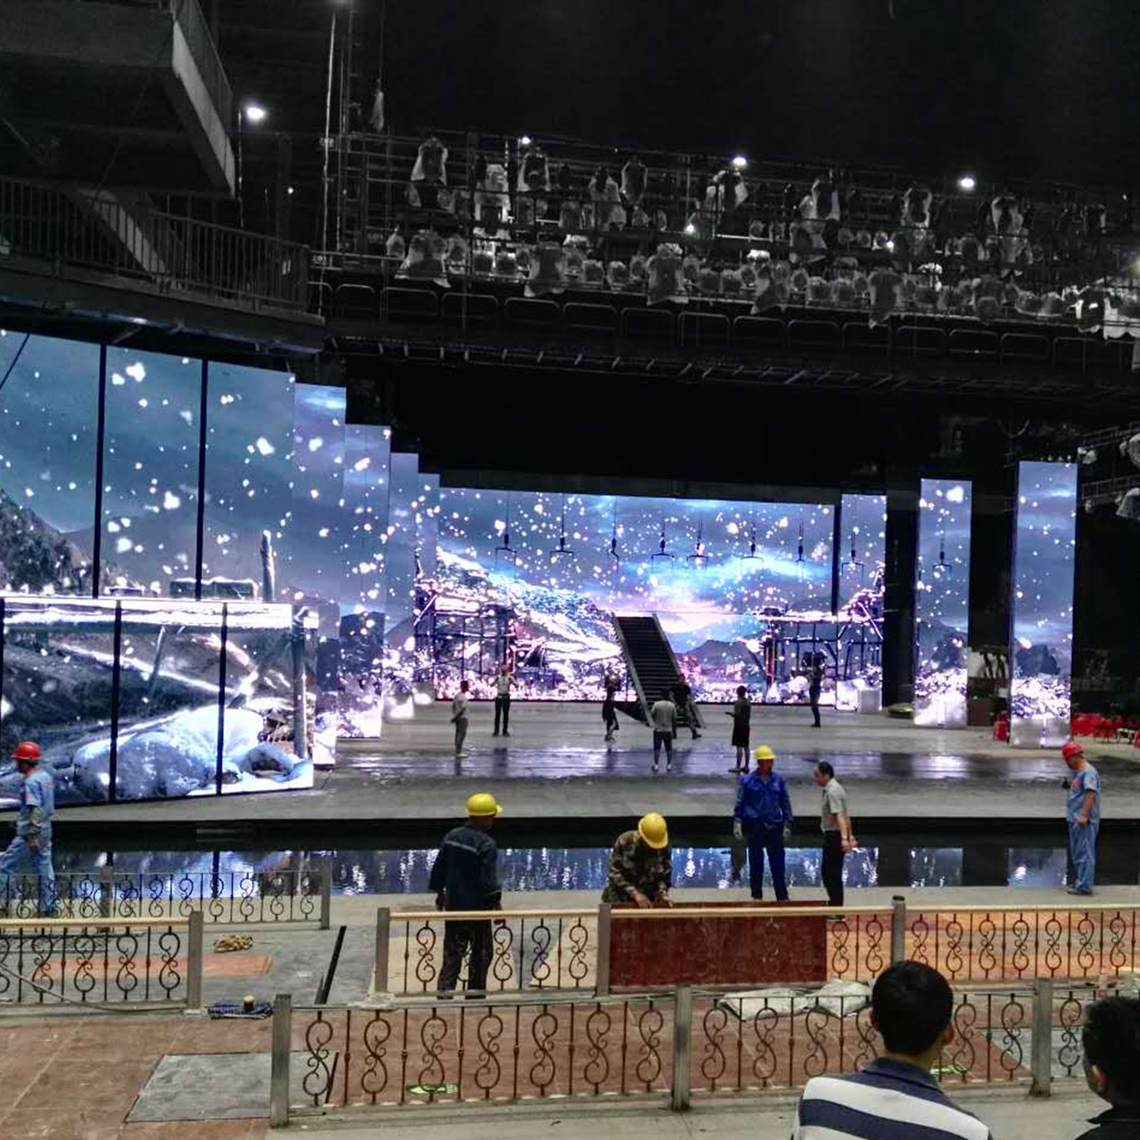
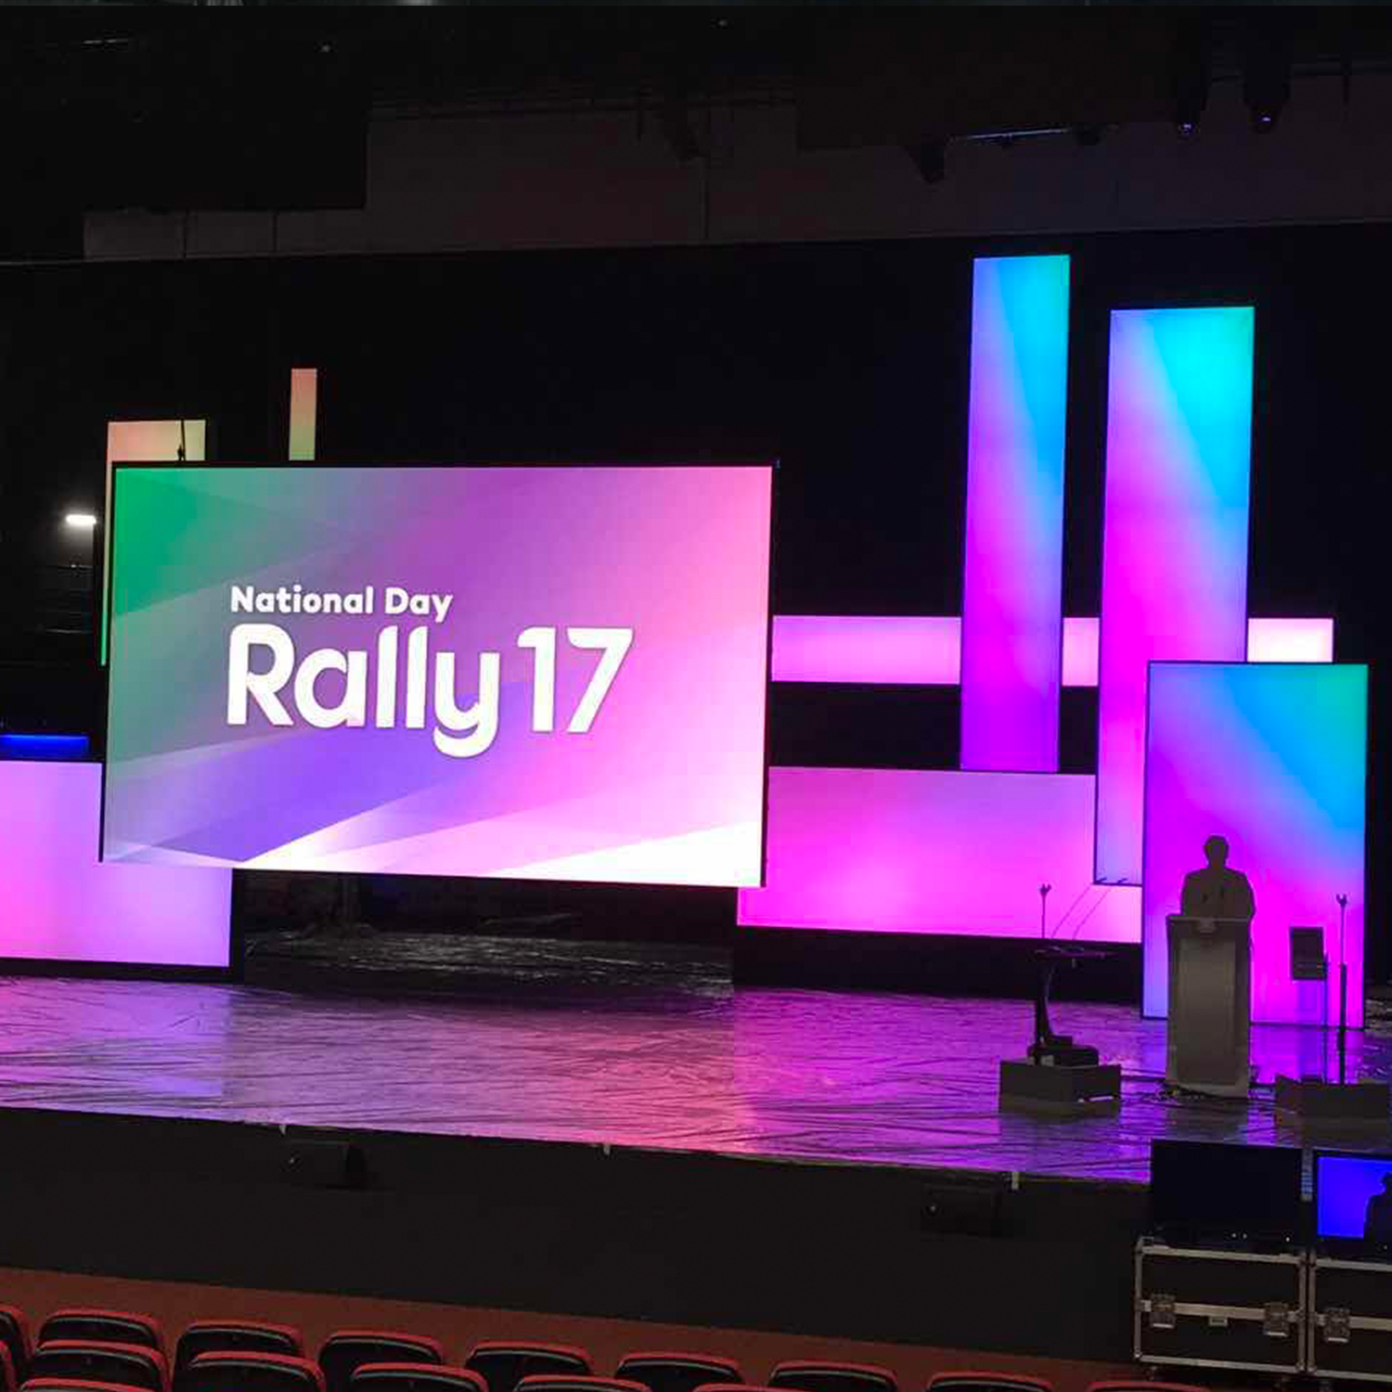
户内舞台智慧标识标牌
改，开合

Slide 36
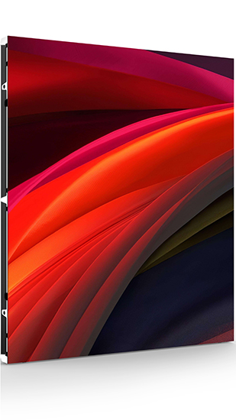
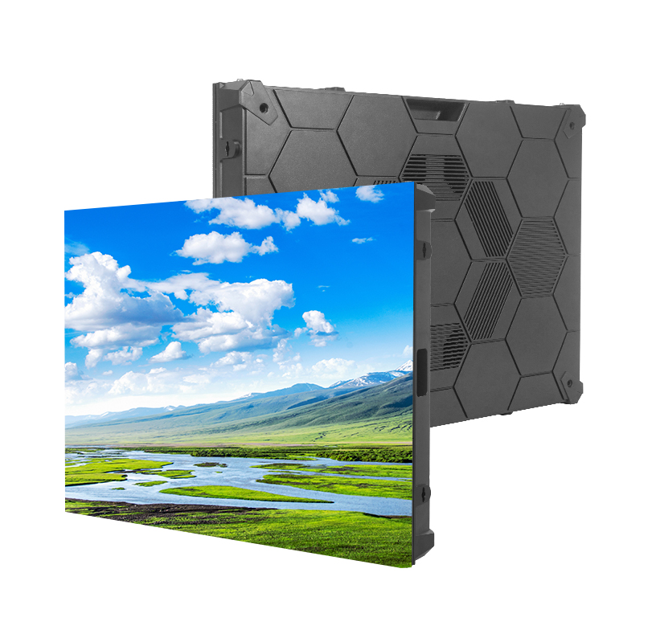
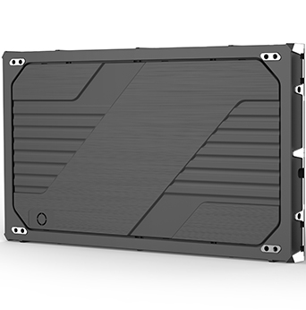
户内智慧标识标牌
适配间距:P0.9/1.25/1.53/1.86/2/2.5/2.9/4
产品：C-Max，C-Pad-C
C-Max 640*480mm
C-Pad-C 600X337.5mm

Slide 37
C-Max 参数表
C-MAX-A
点间距（mm) | 2.5 mm | 3.3 mm | 4 mm
像素点密度(点/㎡） | 160000 Dots/㎡ | 90180 Dots/㎡ | 62500 Dots/㎡
LED封装 | SMD1515 | SMD2020 | SMD2020
扫描方式 | 1/32S | 1/24S | 1/20S
模组分辨率 | 128*64 Dots | 96*48 Dots | 80*40 Dots
模组尺寸（mm) | 320*160 mm | 320*160 mm | 320*160 mm
模组功耗(w) | 18.5W | 22W | 20W
工作电压(v) | DC4.6V | DC4.6V | DC4.6V
最大功耗(w/m²) | 360W/m² | 430W/m² | 390W/m²
平均功耗(w/m²） | 108W/m² | 128W/m² | 130W/m²
亮度(nit) | 800 CD/m² | 800 CD/m² | 800 CD/m²
色温 | 6000K-8000K | 6000K-8000K | 6000K-8000K
视角 | H：120°；V：120° | H：120°；V：120° | H：120°；V：120°
刷新频率(hz) | 1920-3840Hz | 1920-3840Hz | 1920-3840Hz
使用温度 | -20~50℃ | -20~50℃ | -20~50℃
防护等级（前/后） | IP40 | IP40 | IP40
灰度/颜色 | 14bit | 14bit | 14bit

Slide 38
C-Pad-C 参数表
C-Pad-C
点间距（mm) | 0.93mm | 1.25mm | 1.56mm
像素点密度(点/㎡） | 1137778 Dots/㎡ | 640000 Dots/㎡ | 409600 Dots/㎡
LED封装 | 倒装COB | 倒装COB | 倒装COB
扫描方式 | - | - | -
模组分辨率 | 160*180 Dots | 120*135 Dots | 96*108 Dots
模组尺寸（mm) | 150*168.75mm | 150*168.75mm | 150*168.75mm
模组功耗(w) | 10W | 9W | 9W
工作电压(v) | DC2.8V/3.8V | DC4.2V | DC4.2V
最大功耗(w/m²) | 380W/㎡ | 330W/㎡ | 330W/㎡
平均功耗(w/m²） | 125W/㎡ | 110W/㎡ | 110W/㎡
亮度(nit) | 600CD/m² | 600 CD/㎡ | 600 CD/㎡
色温 | 9300K | 9300K | 9300K
视角 | H：160°；V：160° | H：160°；V：160° | H：160°；V：160°
刷新频率(hz) | 1920Hz-3840Hz | 1920Hz-3840Hz | 1920Hz-3840Hz
使用温度 | ﹣10~40℃ | -10~40℃ | -10~40℃
防护等级（前/后） | IP54 | IP54 | IP54
灰度/颜色 | ≥13bit | ≥13bit | ≥13bit

Slide 39
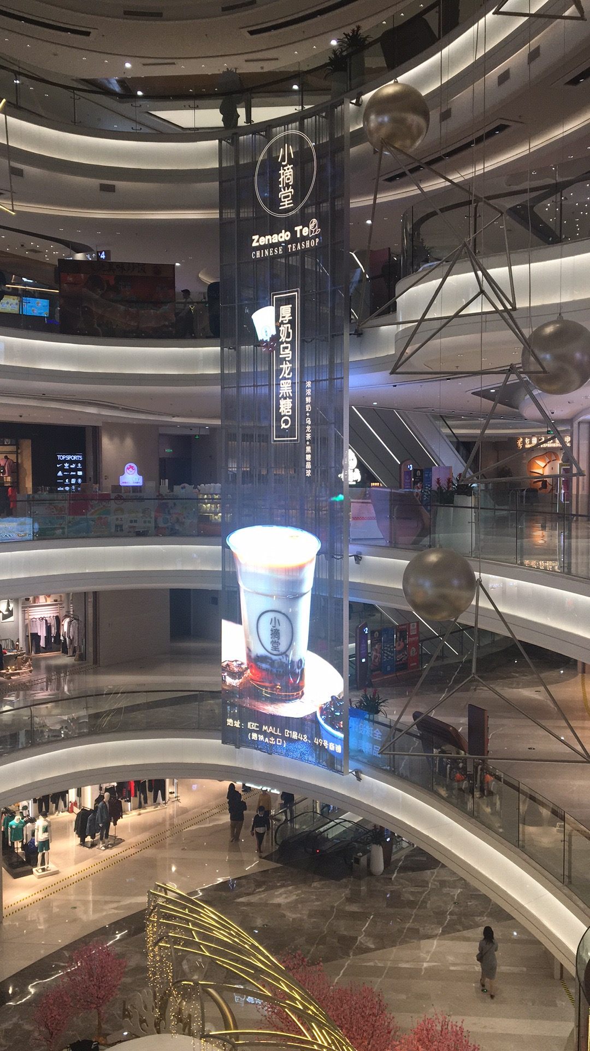
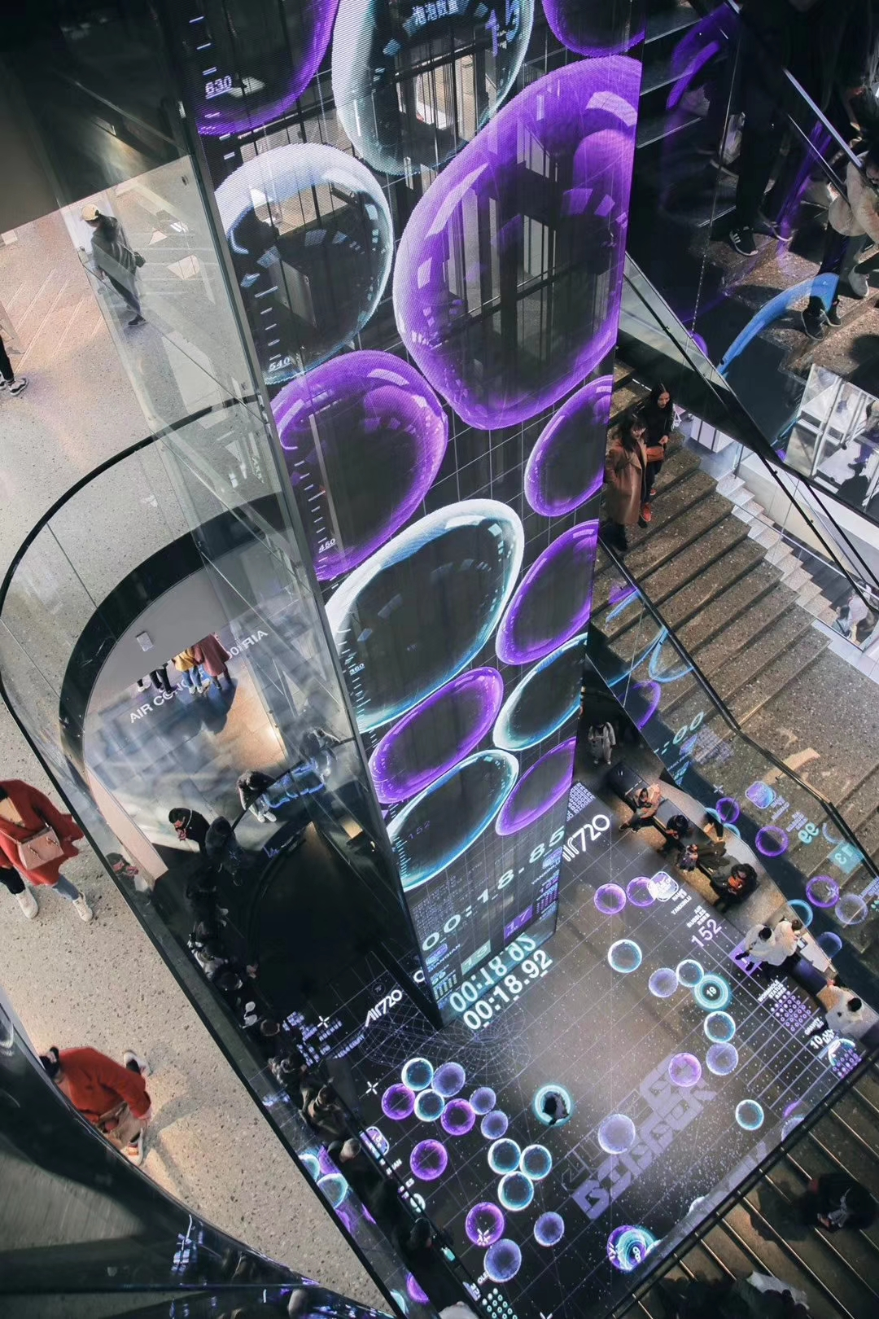
户内透明智慧标牌产品特色
透明广告显示用，通透度高，玻璃墙加装，视野遮挡小；
轻薄透：重量超轻，容易在玻璃墙上安装，广告效益高；
省电：高亮灯珠+节能电源组合，整屏可节约≥50%用电成本；
低风阻：强风直接穿透大屏，可节省50%钢结构抗风成本；
防护能力强：低温、高温、潮湿等环境，可安全稳定运行；
适用于户内玻璃墙、大剧院等广告标识标牌。

Slide 40
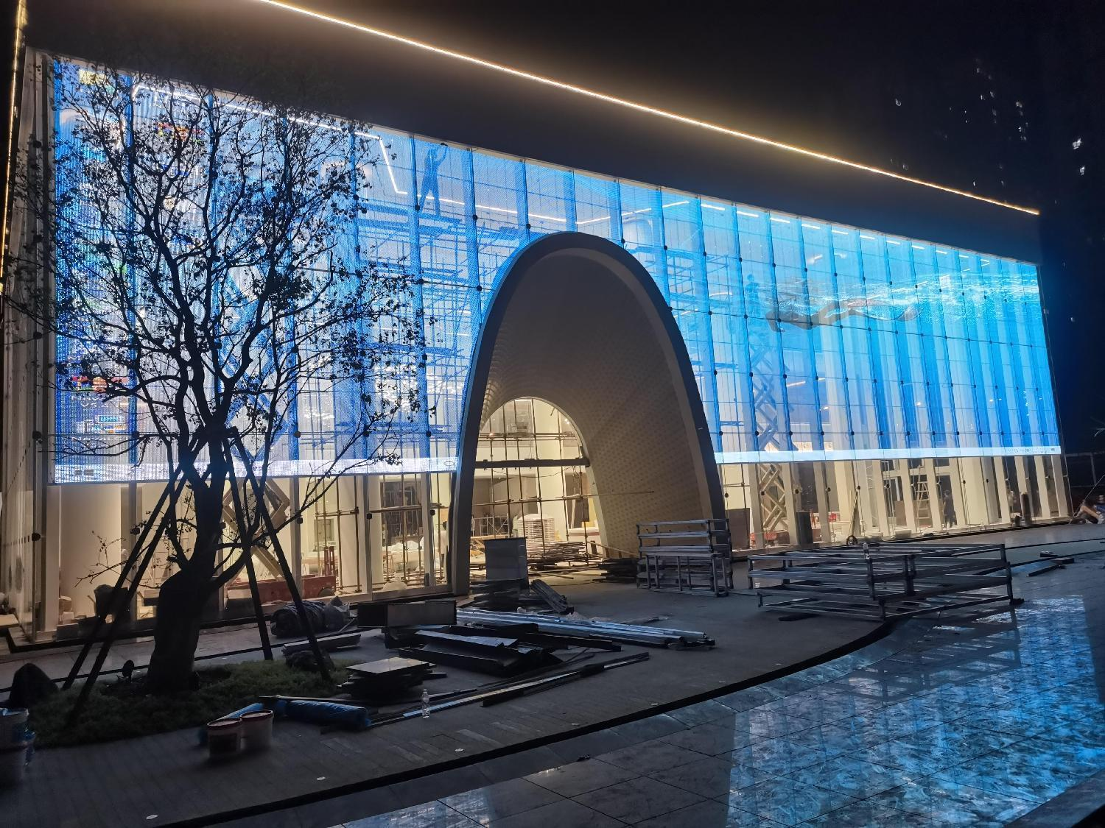
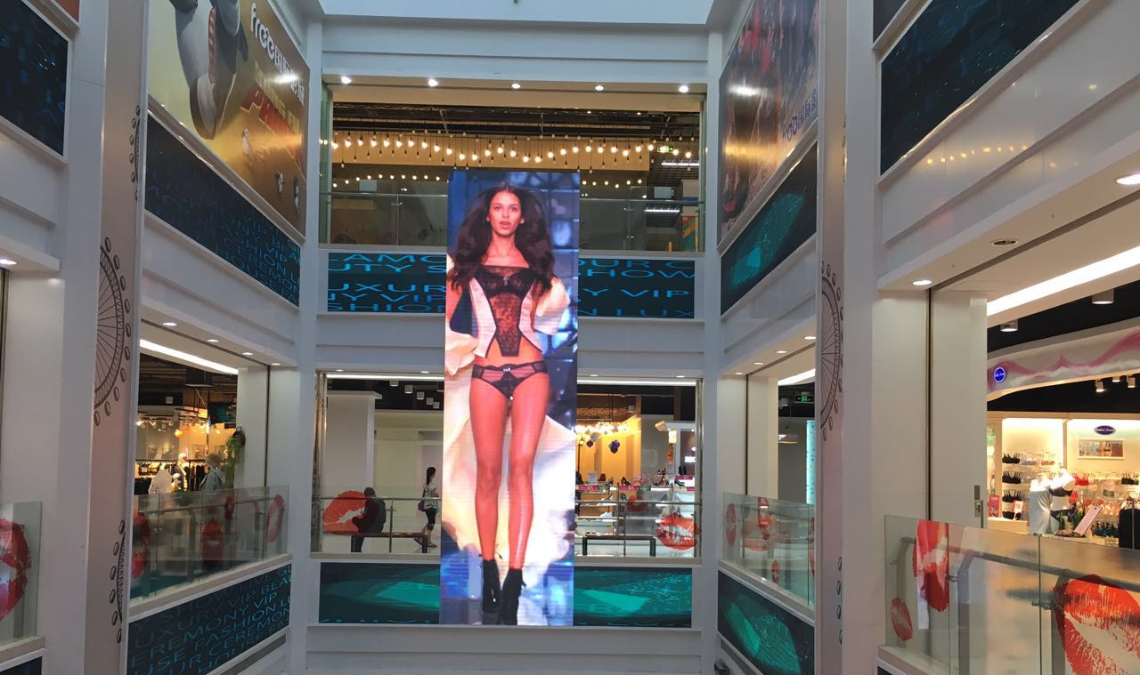
户内透明智慧标识标牌

Slide 41
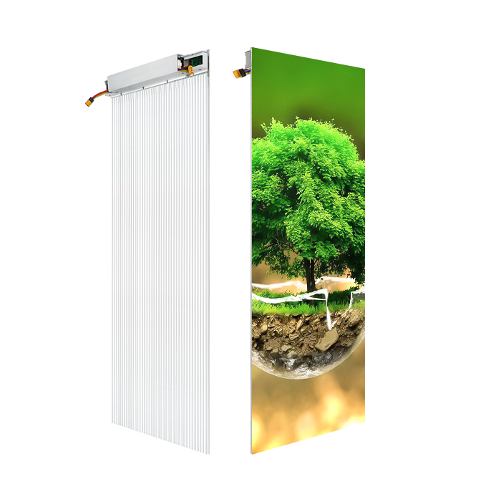
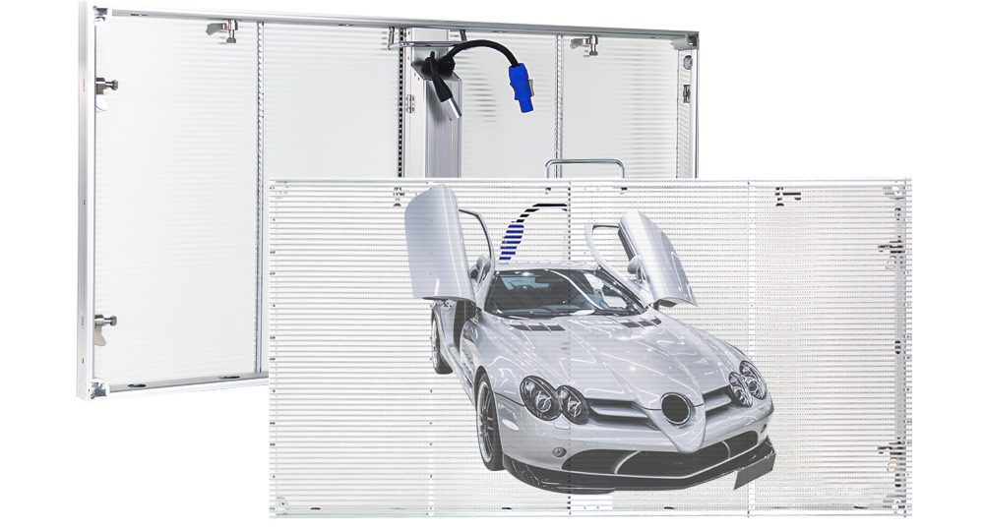
户内透明智慧标识标牌
适配间距：P3，P4，P5，P6，P8等
产品：C-Trans
C-Trans 1000*500mm
C-Fill 320*960mm

Slide 42
户内透明屏参数表
点间距（mm) | 3.96*7.81mm | 3.96*7.81mm | 5.35*10.71mm | 8mm | 10mm
像素点密度(点/㎡） | 32256 Dots/㎡ | 32256 Dots/㎡ | 17428 Dots/㎡ | 15625 Dots/㎡ | 10000 Dots/㎡
最小观看距离 | ≥3m | ≥4m | SMD1921 | SMD2121 | SMD2427
扫描方式 | 8S | 7S | 1/4S | 静态 | 静态
模组分辨率 | 126*16 Dots | 126*16 Dots | 112*14 Dots | 120*40 Dots | 96*32 Dots
箱体尺寸（mm) | 1000*1000/500 | 1000*1000 | 600*150mm | 320*960mm | 320*960mm
模组数量 | 16pcs | 8pcs | DC4.6V | 132W | 85W
输入电压 | AC200-240V/60Hz | AC200-240V/60Hz | 50W | DC4.6V | DC4.6V
最大功耗(w/m²) | 680W/m² | 680W/m² | 550W/m² | 430W/m² | 300W/m²
平均功耗(w/m²） | 220W/m² | 220W/m² | 180W/m² | 140W/m² | 90W/m²
亮度(nit) | 7000 CD/m² | 5000 CD/m² | 4500 CD/m² | 3500 CD/m² | 2000 CD/m²
透光率 | 55%~78% | 75％ | H：120°；V：120° | 6000K-8000K | 6000K-8000K
视角 | H：120°；V：120° | H：140°；V：140° | 48% | H：120°；V：120° | H：120°；V：120°
刷新频率(hz) | 1920Hz | 1920Hz | 3840Hz | 2500Hz | 2500Hz
使用温度 | ﹣20℃～60℃ | ﹣20℃～+60℃ | -20~55℃ | -20~50℃ | -20~50℃
防护等级（前/后） | IP30 | IP30 | IP65 | IP40 | IP40
灰度/颜色 | 16bit | 16bit | 14bit | 16bit | 16bit

Slide 43
智慧交通领域的市场机会及应用分析

Slide 44
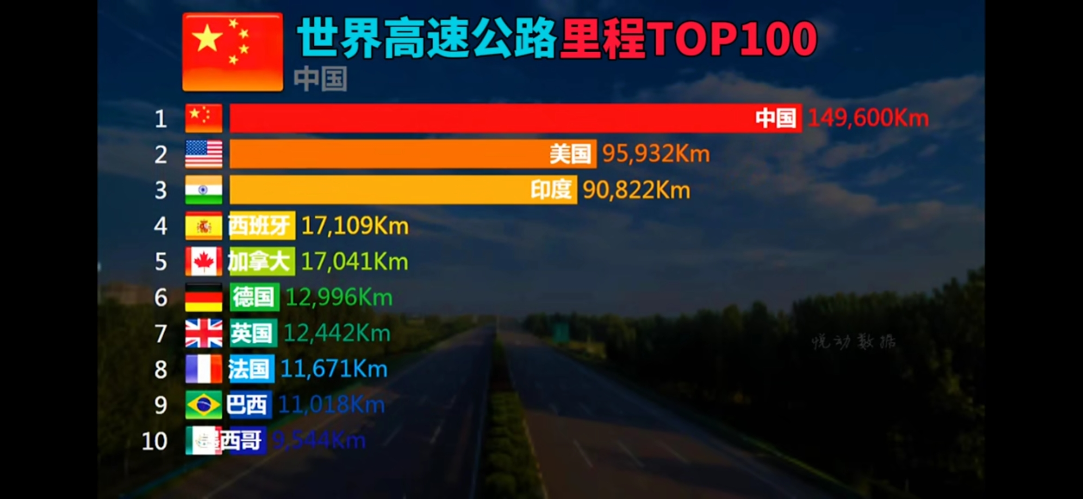

Slide 45
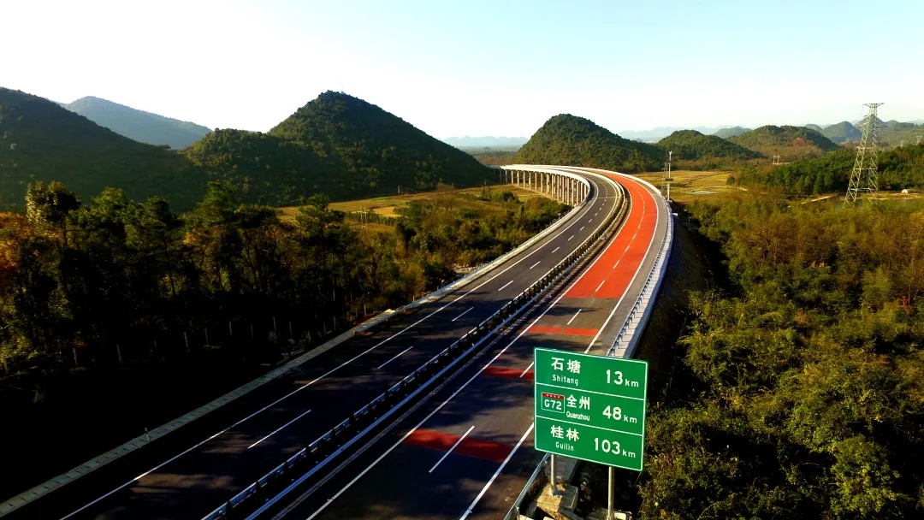
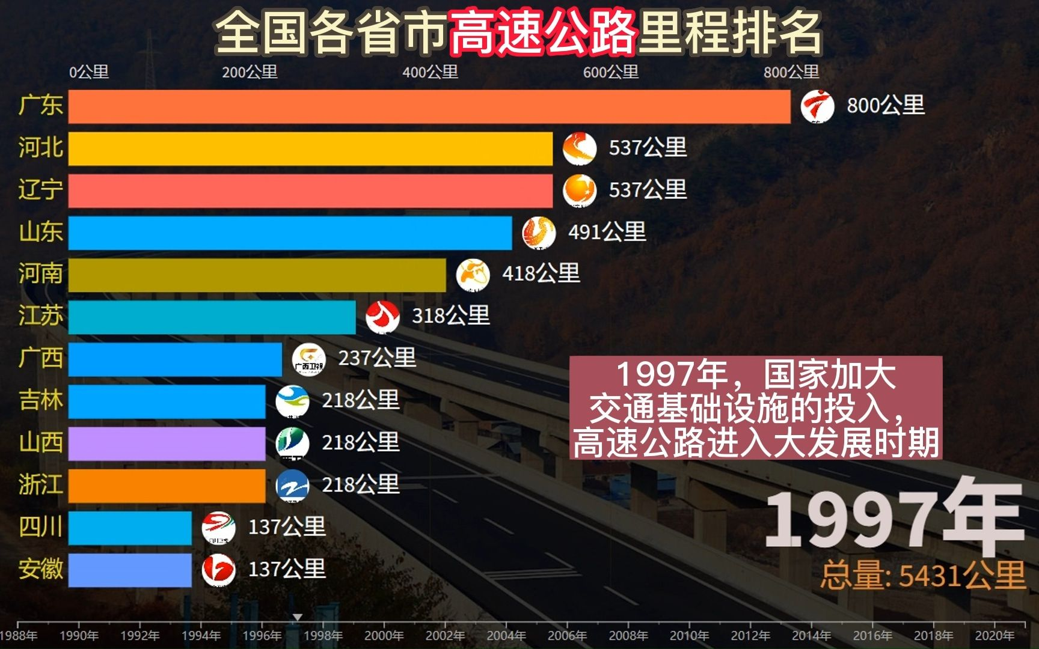
中国各省高速公路里程排名

Slide 46

市场容量很大
卖什么 ？？？

Slide 47
智慧交通标牌应用
{
高速智慧交通标牌应用
城市道路交通标牌应用

Slide 48
高速公路智慧标牌有哪些应用？

Slide 49
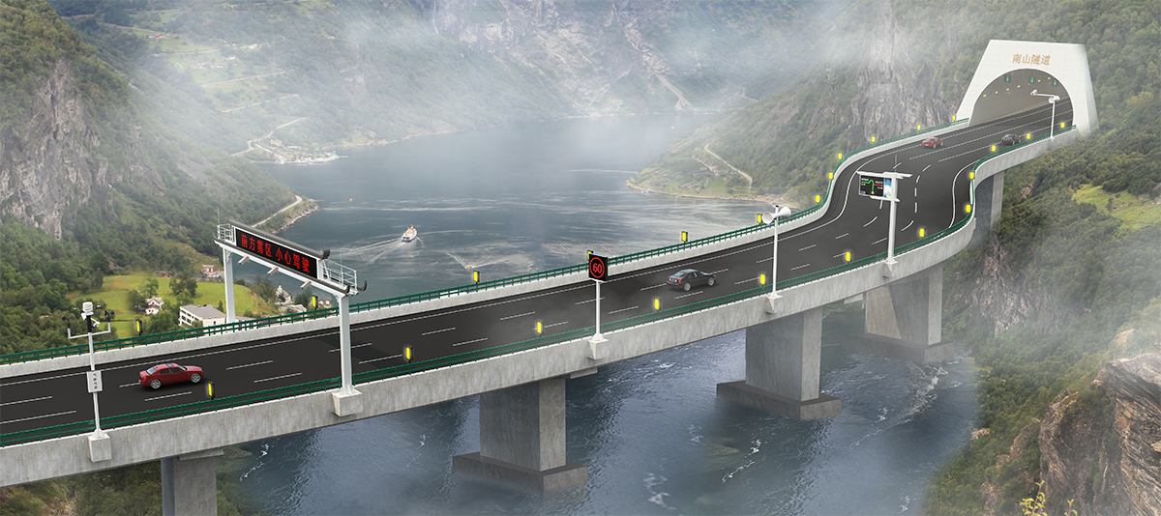
悬臂式可变信息标志（情报板）
门架式可变信息标志（情报板）
可变限速标志

Slide 50

隧道内可变信息标志（情报板）
绿箭、红叉，禁行

Slide 51


通行绿箭，禁行红叉
费额显示器
车道LED可变信息标志
雨棚可变信息标志

Slide 52

高速公路智慧指挥调度中心

Slide 53
城市道路智慧标牌有哪些应用？

Slide 54

智慧公交出行系统
门架一级诱导
治超指示标志
可变车道指示标志
一级交通诱导
三级停车诱导
二级停车诱导

Slide 55

城市道路智慧指挥调度中心

Slide 56
智慧交通标牌和常规广告标牌
怎么选配灯珠？

Slide 57




灯珠类型
类型 | 5mm正圆灯 | 3mm正圆灯 | 346椭圆灯 | 表贴+透镜
图片
视角 | 30°/30° | 30°/30° | 90°/45° | 30°/30°
亮度 | 15000CD/㎡ | 15000CD/㎡ | 10000CD/㎡ | 12000CD/㎡
适用规格 | P33.33-P16 | P20-P10 | P20-P10 | P33.33-P10
应用场合 | 交通 | 交通 | 广告 | 交通

Slide 58


5mm正圆灯，较3mm正圆灯/346椭圆灯，显示效果：字粗、圆润

Slide 59
智慧交通标牌
模组如何选配？

Slide 60


像素结构
应用场合 | 交通 | 广告
模组照片
像素结构配比 | 4R2G1B、4R2G、3R2G1B、3R2G、2R1G1B、2R1G | 1R1G1B
显示内容 | 文字为主（红、绿色、黄色） | 视频、图片、文字

Slide 61



红、绿、黄色成品效果

Slide 62
R+G+B CD配比
红
绿
蓝
白
+
+
=
3
：
6
：
1
红
绿
黄
+
=
1
：
1

Slide 63

配比失误，偏绿
色域标准调教不对，黄色偏绿

Slide 64
智慧交通标牌产品应用
需要哪些认证？

Slide 65

智慧交通标牌技术标准及认证
国内：GB/T 23828-2009《高速公路LED可变信息标志》
欧洲：EN12966欧洲的交通认证

Slide 66


直插式LED单管
法向发光强度、半强角和偏差角的技术要求

Slide 67

高速公路LED可变信息标志颜色在CIE1931色度图上的色品区域顶点坐标

Slide 68
贴片式LED单管
法向发光强度、半强角的技术要求
法向发光强度 （mcd） | 红色 | ≥800
 | 绿色 | ≥2000
 | 蓝色 | ≥400
半角强度(°) |  | ≥30

Slide 69
智慧交通标牌产品
传输控制方式有哪些？

Slide 70
常规标识标牌的控制模式
一对一，单点控制单点
一系统控制一屏
无全网联通，无多屏统筹集群管理控制

Slide 71

智慧标识标牌的控制模式及特点

Slide 72

传输控制方式

Slide 73
智慧交通标牌
产品及案例
{
高速智慧交通标牌产品案例
城市道路交通标牌产品案例
智慧公共交通标牌产品案例

Slide 74



智慧交通标牌产品特色
特殊：针对高速等强风地区设计的特殊产品。
全封：全封闭模组，前后防护等级达IP65，直插式排针，减少环节，降低故障率。
简洁：集成电源、信号卡盒设计，利用后盖散热，不用空调，节能省电绿色环保。
易：模组可前后维护，安装维护更简单、方便、容易；
显示交通法规及道路信息的图形符号，它可使交通法规得到形象、具体、简明的表达，同时表达难以用文字描述的内容，用以管理交通、指示行车方向以保证道路畅通与行车安全的设施。适用于公路、城市道路以及一切专用公路，具有法令的性质，车辆、行人都必须遵守。

Slide 75



高速公路智慧交通标识标牌

Slide 76




城市道路智慧交通标识标牌

Slide 77




城市道路智慧交通标识标牌

Slide 78



智慧停车交通标识标牌

Slide 79


地铁公交智慧标识标牌

Slide 80



智慧交通标识标牌
适配间距：P4,P5,P6,P8,P10，P16......P31.25
产品：C-Fit，C-Vent
C-Fit 960X960mm
C-Vent 960X960mm
C-Vent 960X960mm

Slide 81
C-Fit 参数表
C-Fit
点间距（mm) | 2.5mm | 3mm | 4mm | 5mm | 6mm | 6.67mm | 8mm | 10mm | 10mm
像素点密度(点/㎡） | 160000 | 105625 | 62500 | 40000 | 28476 | 22500 | 15625 | 10000 | 10000
LED封装 | SMD1515 | SMD1515 | SMD1921 | SMD1921 | SMD1921 | SMD3535 | SMD3535 | SMD3535 | DIP3535
扫描方式 | 1/16 | 1/13 | 1/10 | 1/8 | 1/4 | 1/6 | 1/5 | 1/2 | 1/4
模组分辨率 | 128*34Dots | 104*52Dots | 80*40Dots | 64*32Dots | 54*27Dots | 48*24Dots | 40*20Dots | 32*16Dots | 32*16Dots
模组尺寸（mm) | 320*160mm | 320*160mm | 320*160mm | 320*160mm | 320*160mm | 320*160mm | 320*160mm | 320*160mm | 320*160mm
模组功耗(w) | 33W | 40W | 40W | 40W | 36W | 40W | 40W | 40W | 26W
工作电压(v) | DC4.6V | DC4.6V | DC4.6V | DC4.6V | DC4.6V | DC4.6V | DC4.6V | DC4.6V | DC4.6V
最大功耗(w/m²) | 780w/m² | 650w/m² | 780w/m² | 780w/m² | 700w/m² | 780w/m² | 780w/m² | 780w/m² | 500w/m²
平均功耗(w/m²） | 260w/m² | 210w/m² | 230w/m² | 230w/m² | 210w/m² | 230w/m² | 230w/m² | 230w/m² | 150w/m²
亮度(nit) | 4500cd/m² | 4500cd/m² | 5000cd/m² | 5500cd/m² | 6500cd/m² | 5500cd/m² | 5500cd/m² | 6000cd/m² | 8000cd/m²
色温 | 6000k-8000k | 6000k-8000k | 6000k-8000k | 6500k-8000k | 6500k-8000k | 6500k-8000k | 6500k-8000k | 6500k-8000k | 6500k-8000k
视角 | H:120°/V:120° | H:120°/V:120° | H:120°/V:120° | H:120°/V:120° | H:120°/V:120° | H:120°/V:120° | H:120°/V:120° | H:120°/V:120° | H:110°/V:50°
刷新频率(hz) | 3840hz | 3840hz | 1920hz | 1920hz | 1920hz | 1920hz | 1920hz | 1920hz | 1920hz
使用温度 | -20 ~50℃ | -20 ~50℃ | -20 ~50℃ | -20 ~50℃ | -20 ~50℃ | -20 ~50℃ | -20 ~50℃ | -20 ~50℃ | -20 ~50℃
防护等级（前/后） | IP65/IP54 | IP65/IP54 | IP65/IP54 | IP65/IP54 | IP65/IP54 | IP65/IP54 | IP65/IP54 | IP65/IP54 | IP65/IP54
灰度/颜色 | ≥13bit | ≥13bit | ≥13bit | ≥14bit | ≥14bit | ≥14bit | ≥14bit | ≥15bit | ≥15bit

Slide 82
C-Vent 参数表
 | C-Vent-16-960X960-DIP-1 | C-Vent-16-960X960-DIP-2
点间距（mm) | 16mm | 16mm
像素点密度(点/㎡） | 3906 Dots/㎡ | 3906 Dots/㎡
LED封装 | DIP346 | DIP346
扫描方式 | 静态 | 静态
模组分辨率 | 30*10 Dots | 30*15 Dots
模组尺寸（mm) | 480*160*26mm | 480*240mm
模组功耗(w) | 41.5W | 52W
工作电压(v) | DC5V | DC5V
最大功耗(w/m²) | 600 W/㎡ | ≤450 W/㎡
平均功耗(w/m²） | 200 W/㎡ | ≤135 W/㎡
亮度(nit) | 7500CD/㎡ | 7100 CD/㎡
色温 | 6500-8000K | 6500K
视角 | H：110°；V：50° | H：110°；V：50°
通透率 | ≥25% | ≥35%
刷新频率(hz) | 1920Hz | 4800Hz
使用温度 | -20~50℃ | -20~50℃
防护等级（前/后） | IP65/IP65 | IP65/IP54
灰度/颜色 | 16bit | 14bit

Slide 83
谢 谢 大 家 聆 听！

